Slide 1

TRƯỜNG ĐẠI HỌC HÀNG HẢI VIỆT NAM
KHOA CÔNG NGHỆ THÔNG TIN
LẬP TRÌNH HƯỚNG ĐỐI TƯỢNG VÀ C⁺⁺
Giảng viên: Nguyễn Quang Huy
Email: nqhuy@cdhh.edu.vn
Mobile: 0904.742.544

Slide 2
GIỚI THIỆU MÔN HỌC
Mã môn học: 17236 Nhóm:
Tên môn học: Lập trình hướng đối tượng và C⁺⁺
Số tín chỉ: 03
Phân bổ thời gian:
- Tổng số: 60 tiết
- Lý thuyết: 30 tiết (08 tuần)
- Thực hành: 30 tiết (07 tuần)
Kiến thức tiên quyết:
- Kỹ thuật lập trình C; Cấu trúc dữ liệu và giải thuật
Notes:
Học phần này được bố trí sau các học phần:Kỹ thuật lập trình C, Cấu trúc dữ liệu và giải thuật.

Slide 3
GIỚI THIỆU MÔN HỌC
Nội dung chính:
Giới thiệu những khái niệm, nguyên lý cơ bản của Lập trình hướng đối tượng (Object-oriented programming - OOP);
Minh họa lập trình hướng đối tượng bằng ngôn ngữ C⁺⁺.
Giáo trình:
Lê Đăng Hưng, Lập trình hướng đối tượng với C⁺⁺, NXB KHKT, 2008.
Tài liệu tham khảo:
[1]. Phạm Văn Ất, Kỹ thuật lập trình hướng đối tượng, NXB KHKT, 2004;
[2]. Nguyễn Thanh Thủy, Bài tập Lập trình hướng đối tượng với C⁺⁺, NXB KHKT, 2004;
[3]. Đặng Xuân Hường, Lập trình hướng đối tượng với C⁺⁺, NXB Thống kê, 2004.
Notes:
Học phần này trang bị những vấn đề cơ bản về lập trình hướng đối tượng như:
- Đối tượng, lớp, hàm bạn, lớp bạn, thừa kế, ràng buộc, bản mẫu.
- Cách xây dựng một chương trình hướng đối tượng trên ngôn ngữ lập trình C++.
Các vấn đề cơ bản của ngôn ngữ lập trình C++ bao gồm các thành phần cơ bản, cấu trúc chung của chương trình, các kiểu dữ liệu cơ bản, các câu lệnh cơ bản, các lớp cơ bản trong C++; v.v.
Giáo trình
1. Lê Đăng Hưng, Lập trình hướng đối tượng với C++, NXB KHKT, 2008.
Tài liệu tham khảo
1. Nguyễn Thanh Thủy, Bài tập Lập trình hướng đối tượng với C++, NXB KHKT, 2008.
2. Đặng Xuân Hường, Lập trình hướng đối tượng với C++, NXB Thống kê, 2004
Phần mềm
[1] Bloodshed Software.Dev-C++. 5.11.

Slide 4
NỘI DUNG
Chương 1. Lập trình hướng đối tượng và C++
Chương 2. Hàm
Chương 3. Kênh nhập xuất
Chương 4. Đối tượng và Lớp
Chương 5. Thừa kế
Chương 6. Bản mẫu

Slide 5
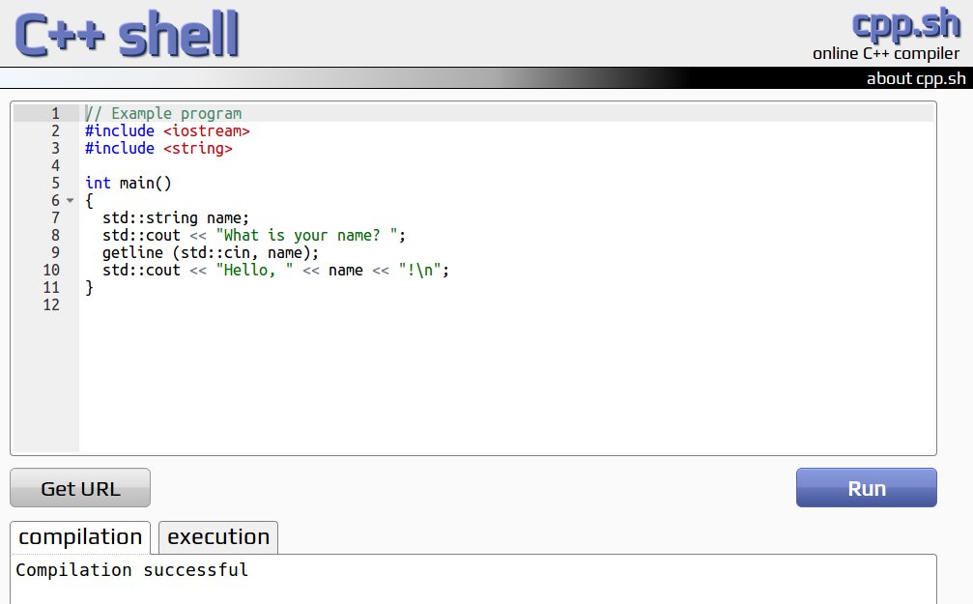
Thiết lập môi trường phát triển C++
(IDE - Integrated Development Environment)
Sử dụng môi trường phát triển trực tuyến
- C++ Shell (http://cpp.sh/)

Slide 6
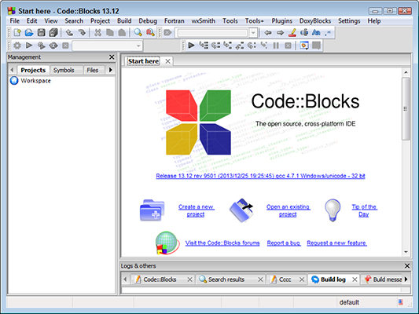
Thiết lập môi trường phát triển C++
(IDE - Integrated Development Environment)
Thiết lập môi trường cục bộ
Windows: Code::blocks (http://www.codeblocks.org/)

Slide 7
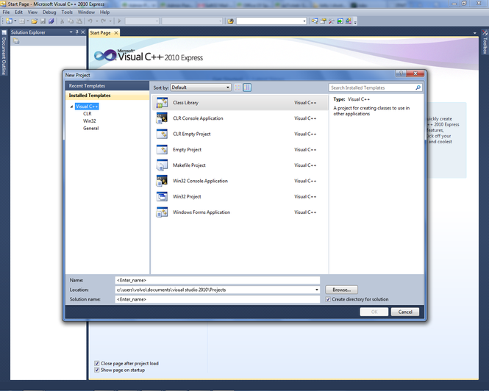
Thiết lập môi trường phát triển C++
(IDE - Integrated Development Environment)
Thiết lập môi trường cục bộ
Windows: Visual Studio Express (https://www.microsoft.com/express/)

Slide 8
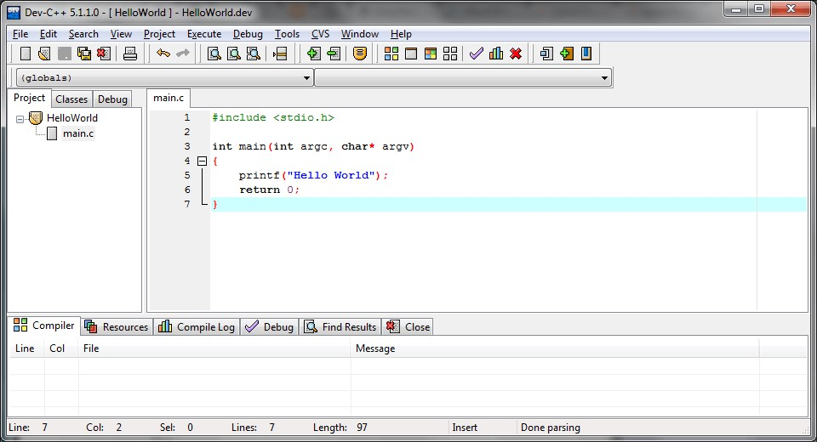
Thiết lập môi trường phát triển C++
(IDE - Integrated Development Environment)
Thiết lập môi trường cục bộ
Windows: Dev-C++ (http://orwelldevcpp.blogspot.com/)

Slide 9
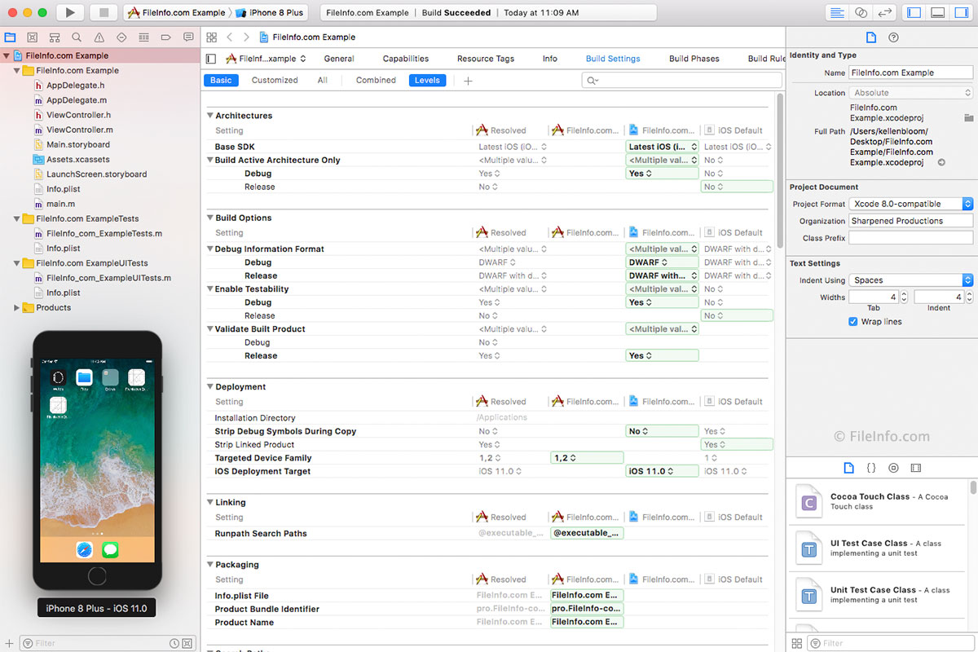
Thiết lập môi trường phát triển C++
(IDE - Integrated Development Environment)
Thiết lập môi trường cục bộ
MacOS: Xcode (https://developer.apple.com/xcode/)

Slide 10
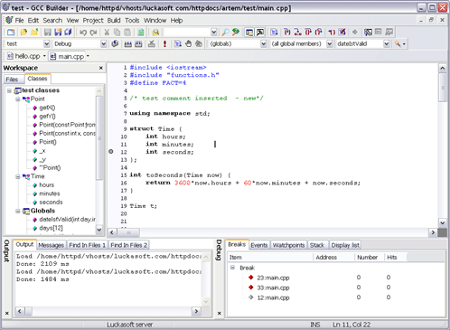
Thiết lập môi trường phát triển C++
(IDE - Integrated Development Environment)
Thiết lập môi trường cục bộ
UNIX/Linux: Cài đặt GNU Compiler Collection (GCC) cho C/C++

Slide 11
Chương 1. Lập trình hướng đối tượng và C++.
1.1. Ưu điểm của lập trình hướng đối tượng.
1.2. Các khái niệm cơ sở trong OOP.
1.3. Giới thiệu ngôn ngữ C++.
1.4. Cấu trúc một chương trình C++.
1.5. Kiểu dữ liệu trong C++.
1.6. Các câu lệnh cơ bản trong C++.
Bài tập.
Nội dung tự học (6t):
- Những ứng dụng của lập trình hướng đối tượng.
- Các ngôn ngữ lập trình hướng đối tượng.

Slide 12
1.1. Ưu điểm của lập trình hướng đối tượng.
Lập trình OOP có ít lỗi, gỡ lỗi đơn giản;
Lập trình theo nhóm hiệu quả;
Dễ dàng mở rộng quy mô của phần mềm;
Giảm thời gian xây dựng phần mềm;
Kế thừa từ các phần mềm sẵn có;
OOP có tính khả chuyển cao (chạy trên nhiều nền tảng khác nhau Windows, UNIX/Linux..);
OOP có hiệu quả cao (hiệu năng cao).
Notes:
Ít lỗi là một trong các ưu điểm chính của OOP vì theo thống kê thì việc bảo trì hệ thống phần mềm sau khi giao cho người dùng chiếm tới 70% giá thành phần mềm.

Slide 13
1.2. Một số khái niệm cơ bản của lập trình hướng đối tượng
1.2.1. Kiểu dữ liệu trừu tượng ADT(Astract Data Type)
1.2.2. Đối tượng (Objects) và lớp (Classes)
1.2.3. Tính đóng gói (Encapsulation)
1.2.4. Kế thừa (Inheritance)
1.2.5. Tính đa hình (Polymorphism)

Slide 14
1.2.1. Kiểu dữ liệu trừu tượng ADT (Astract Data Type)
Định nghĩa:
Một kiểu dữ liệu trừu tượng là một mô hình toán học của các đối tượng dữ liệu tạo thành một kiểu dữ liệu và các toán tử (phép toán) thao tác trên các đối tượng đó.
Ví dụ: Kiểu dữ liệu trừu tượng Số nguyên (ADT Integer)
- Dữ liệu:
Một tập các chữ số và một dấu tiền tố là + hoặc -. Chúng ta ký hiệu cả số là N;
- Các toán tử:
constructor: Khởi tạo một số nguyên
sub(k): Trả về hiệu N - k.
add(k): Trả về tổng N + k.
…
End

Slide 15
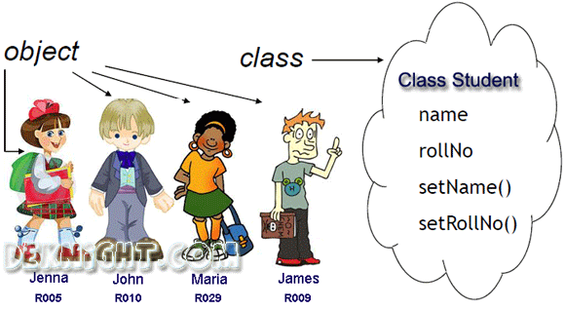
1.2.2. Đối tượng (Objects) và lớp (Classes)
Khi phát triển ứng dụng kiểu OOP, ta sẽ định nghĩa các lớp (class) để mô hình các đối tượng trong thực tế.
Trong các lớp này, sẽ được khởi tạo thành các đối tượng và trong suốt thời gian ứng dụng chạy, các phương thức của đối tượng này sẽ được gọi.

Slide 16
1.2.2. Đối tượng (Objects) và … (tiếp)
Thuộc tính
Phương thức
Lớp định nghĩa đối tượng sẽ bao gồm thuộc tính (property) và phương thức (method).
Một đối tượng chỉ là một thể hiện của lớp. Các lớp tương tác với nhau bởi các public API: là tập các phương thức, thuộc tính public của nó.

Slide 17
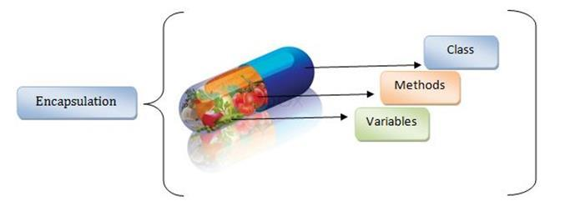
1.2.3. Tính đóng gói (Encapsulation)
Tính đóng gói là quy tắc yêu cầu trạng thái bên trong của một đối tượng được bảo vệ và tránh được truy cập từ bên ngoài;
Bất cứ truy cập nào tới trạng thái bên trong này bắt buộc phải thông qua một public API để đảm bảo trạng thái của đối tượng luôn hợp lệ;
Trong OOP có một quy tắc quan trọng cần nhớ đó là phải luôn khai báo các trạng thái bên trong của đối tượng là private và chỉ cho truy cập qua các public(/protected) method (/property).
Notes:
// c++ program to explain
// Encapsulation
#include<iostream>
using namespace std;
class Encapsulation
{
private:
// data hidden from outside world
int x;
public:
// function to set value of
// variable x
void set(int a)
{
x =a;
}
// function to return value of
// variable x
int get()
{
return x;
}
};
// main function
int main()
{
Encapsulation obj;
obj.set(5);
cout<<obj.get();
return 0;
}

Slide 18
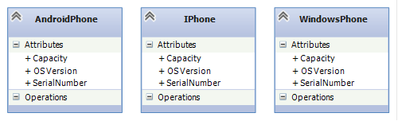
1.2.4. Kế thừa (Inheritance)
Khi bắt đầu xây dựng ứng dụng chúng ta sẽ bắt đầu việc thiết kế các lớp, thông thường chúng ta sẽ thấy có trường hợp một số lớp dường như có quan hệ với những lớp khác, chúng có những đặc tính khá giống nhau;
Ví dụ: 3 lớp AndroidPhone, IPhone, WindowsPhone.

Slide 19
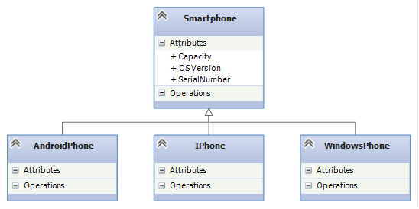
1.2.4. Kế thừa (Inheritance) (tiếp)…
Thay vì sao chép những thuộc tính này, sẽ hay hơn nếu ta đặt chúng ở một nơi có thể dùng bởi những lớp khác. Điều này được thực hiện bởi tính kế thừa trong OOP: Ta có thể định nghĩa lớp cha - base class (trong trường hợp này là Smartphone) và có những lớp con kế thừa từ nó (derived class), tạo ra một mối quan hệ cha/con.

Slide 20
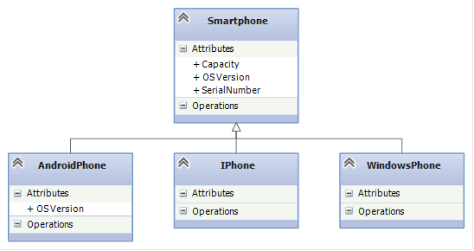
1.2.4. Kế thừa (Inheritance) (tiếp)…
Các lớp con có thể kế thừa 3 thuộc tính từ lớp cha. Nếu các chức năng của lớp cha đã được định nghĩa đầy đủ thì lập trình viên sẽ không phải làm bất cứ việc gì ở lớp con. Còn nếu một lớp con muốn chức năng khác so với định nghĩa ở lớp cha thì nó có thể ghi đè (override) chức năng đã được định nghĩa trên lớp cha.

Slide 21
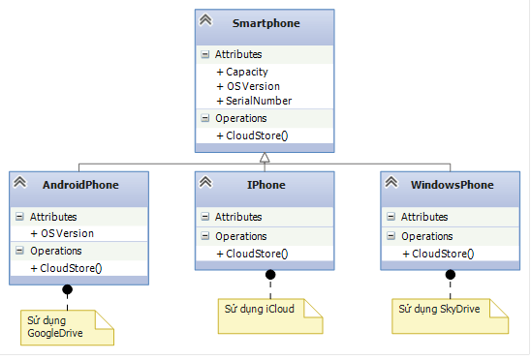
1.2.5. Tính đa hình (Polymorphism)
Đa hình là khái niệm mà hai hoặc nhiều lớp có những phương thức giống nhau nhưng có thể thực thi theo những cách thức khác nhau.
Ví dụ, mỗi một Smartphone kế thừa từ lớp Smartphone nhưng có thể lưu trữ dữ liệu trên Cloud theo những cách khác nhau:

Slide 22
1.2.5. Tính đa hình (Polymorphism) (tiếp)
Bởi vì tất cả đều là Smartphone nên nếu ta viết một hàm dùng kiểu Smartphone làm tham số thì khi gọi hàm ta có thể truyền vào một đối tượng kiểu AndroidPhone, Iphone hoặc WindowsPhone bởi vì chúng đều kế thừa từ lớp Smartphone nên được chấp nhận.

Slide 23
1.2.5. Tính đa hình (Polymorphism) (tiếp)
Hàm này thậm chí không cần quan tâm Smartphone nào được truyền vào do nó chỉ cần biết đối tượng đang xử lý ở đây là Smartphone với những public method/property đã được định nghĩa.

Slide 24
1.2.5. Tính đa hình (Polymorphism) (tiếp)
Nếu các lớp con không định nghĩa lại (override) phương thức CloudStore() thì phương thức CloudStore() trên lớp cha (Smartphone) sẽ được gọi. Còn nếu lớp con override lại phương thức CloudStore() của lớp cha thì phương thức CloudStore() trên lớp con sẽ được gọi mặc dù code trong hàm đang thao tác với đối tượng kiểu Smartphone.

Slide 25
1.2.5. Tính đa hình (Polymorphism) (tiếp)
Tính Đa hình như trên là một tính chất rất mạnh mẽ bởi vì nó mang lại cho code khả năng tổng quát hóa cao.
Chúng ta không cần tạo ra phương thức cho mỗi kiểu kế thừa từ lớp cha Smartphone mà chỉ cần nhận một biến kiểu Smartphone và có thể làm việc với bất cứ lớp nào kế thừa từ nó.
Điều duy nhất không làm được ở đây là sử dụng những phương thức mà chỉ được khai báo trên các lớp con. VD: nếu ta có một phương thức trên lớp IPhone gọi là OpenSiri() nhưng không được khai báo trên lớp Smartphone, khi đó muốn gọi nó sẽ bắt buộc phải ép kiểu từ Smartphone sang IPhone trước khi gọi.

Slide 26





1.3. Giới thiệu ngôn ngữ C++.
C++ là một ngôn ngữ lập trình hướng đối tượng được Bjarne Stroustrup (AT & T Bell Lab) phát triển từ ngôn ngữ C;
C++ kế thừa cú pháp và một số đặc điểm ưu việt của C: xử lý con trỏ, thư viện các hàm phong phú đa dạng, tính khả chuyển cao, chương trình chạy nhanh …;
Tuy nhiên về bản chất thì C++ khác hoàn toàn so với C, điều này là do C++ là một ngôn ngữ lập trình hướng đối tượng và có nhiều mở rộng hơn so với C.

Slide 27
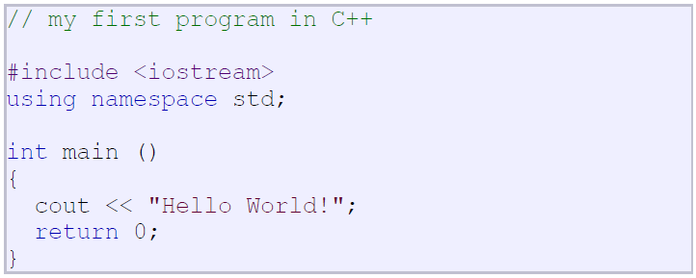
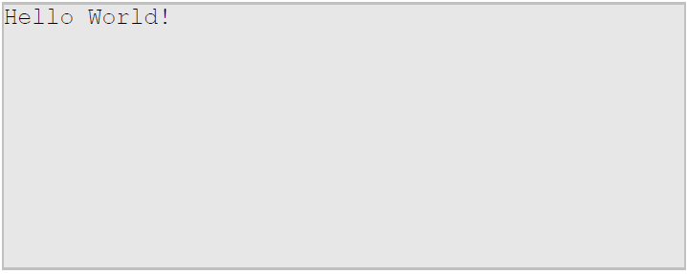
1.4. Cấu trúc một chương trình C++
Dòng chú thích
Khai báo nạp thư viện vào ra chuẩn
Khai báo sử dụng không gian tên std
Thân chương trình chính
Nội dung in ra màn hình

Slide 28
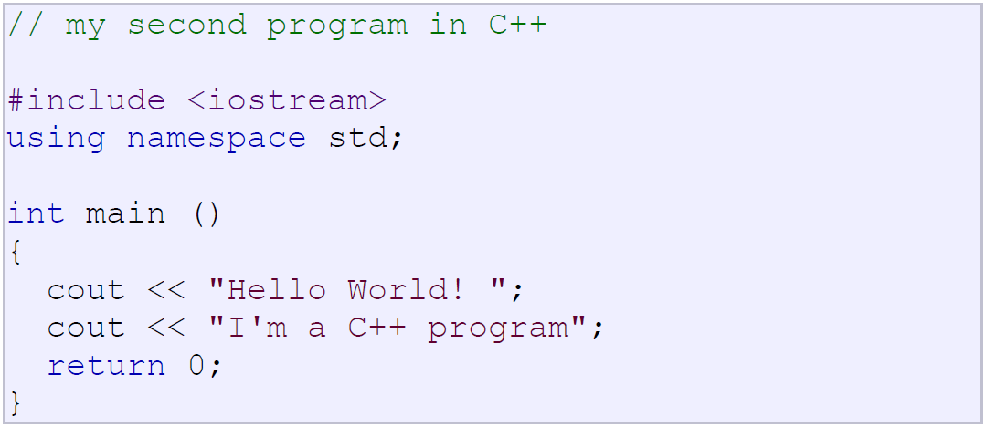
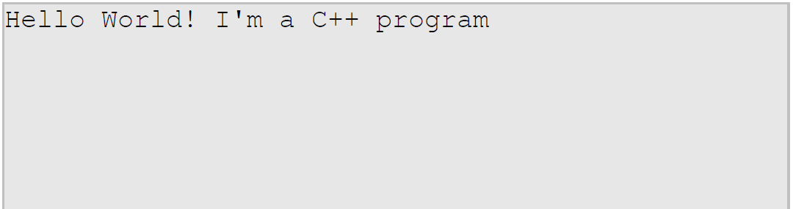
1.4. Cấu trúc một chương trình C++ (tiếp)

Slide 29
1.5. Kiểu dữ liệu trong C++
Các kiểu dữ liệu nguyên thủy (Primitive Built-in Types)
Kiểu | Từ khóa
Boolean | bool
Character | char
Integer | int
Floating point | float
Double floating point | double
Valueless | void
Wide character | wchar_t
Một số kiểu cơ bản có thể được sửa đổi bằng cách sử dụng type modifiers: signed, unsigned, short, long

Slide 30
1.5. Kiểu dữ liệu trong C++ (tiếp…)
Kiểu | Độ rộng | Phạm vi
char | 1byte | -127 to 127 or 0 to 255
unsigned char | 1byte | 0 to 255
signed char | 1byte | -127 to 127
int | 4bytes | -2147483648 to 2147483647
unsigned int | 4bytes | 0 to 4294967295
signed int | 4bytes | -2147483648 to 2147483647
short int | 2bytes | -32768 to 32767
unsigned short int | Range | 0 to 65,535
signed short int | Range | -32768 to 32767
long int | 4bytes | -2,147,483,648 to 2,147,483,647
signed long int | 4bytes | same as long int
unsigned long int | 4bytes | 0 to 4,294,967,295
float | 4bytes | +/- 3.4e +/- 38 (~7 digits)
double | 8bytes | +/- 1.7e +/- 308 (~15 digits)
long double | 8bytes | +/- 1.7e +/- 308 (~15 digits)
wchar_t | 2 or 4 bytes | 1 wide character

Slide 31
1.5. Kiểu dữ liệu trong C++ (tiếp…)
Thiết lập các tên bí danh với từ khóa typedef:
C++ cho phép định nghĩa các kiểu dữ liệu của riêng chúng ta dựa trên các kiểu dữ liệu hiện có khác. Ta có thể làm điều này bằng cách sử dụng từ khóa typedef.
Khai báo:
typedef <existing_type> <new_type_name>;
Ví dụ:
typedef char C;
typedef unsigned int WORD;
typedef char * pChar;
typedef char field [50];

Slide 32
1.5. Kiểu dữ liệu trong C++ (tiếp…)
Kiểu dữ liệu cấu trúc với từ khóa struct:
Cấu trúc dữ liệu là một nhóm các phần tử dữ liệu được nhóm lại với nhau dưới một tên. Các thành phần dữ liệu này, được gọi là thành viên, có thể có các loại khác nhau và độ dài khác nhau.
Khai báo:
struct <type_name> { <member_type1> <member_name1>; <member_type2> <member_name2>; <member_type3> <member_name3>;
.
.
} <object_names>;

Slide 33
1.5. Kiểu dữ liệu trong C++ (tiếp…)
Khai báo:
struct <type_name> { <member_type1> <member_name1>; <member_type2> <member_name2>; <member_type3> <member_name3>;
.
.
} <object_names>;
Ví dụ:
struct product {
int weight;
double price;
} ;
product apple;
product banana, melon;

Slide 34
1.5. Kiểu dữ liệu trong C++ (tiếp)…
Kiểu dữ liệu liệt kê (enum):
Kiểu dữ liệu liệt kê tạo ra các kiểu dữ liệu mới để chứa một cái gì đó khác biệt mà không giới hạn các giá trị cơ bản mà loại dữ liệu đó có thể nhận.
Khai báo:
enum <enumeration_name> {
value1,
value2,
value3,
...
} <object_names>;

Slide 35
1.5. Kiểu dữ liệu trong C++ (tiếp)
Khai báo:
enum <enumeration_name> {
value1,
value2,
value3,
…
} <object_names>;
Ví dụ:
enum colors_t {black, blue, green, cyan, red, purple, yellow, white};
...
colors_t mycolor;
mycolor = blue;
if (mycolor == green) mycolor = red;

Slide 36
1.5. Kiểu dữ liệu trong C++ (tiếp)
Kiểu hợp nhất (union):
Union cho phép một phần bộ nhớ có thể được truy xuất dưới dạng nhiều kiểu dữ liệu khác nhau mặc dù tất cả chúng đều nằm cùng một vị trí trong bộ nhớ. Phần khai báo và sử dụng nó tương tự với cấu trúc nhưng chức năng thì hoàn toàn khác.
Khai báo:
union <union_name> {
<member_type1> <member_name1>;
<member_type2> <member_name2>;
<member_type3> <member_name3>;
...
} <object_names>;

Slide 37
1.5. Kiểu dữ liệu trong C++ (tiếp)
Khai báo:
union <union_name> {
<member_type1> <member_name1>;
<member_type2> <member_name2>;
<member_type3> <member_name3>;
...
} <object_names>;
Ví dụ:
union mytypes_t {
char c;
int i;
float f;
} mytypes;

Slide 38
1.5. Kiểu dữ liệu trong C++ (tiếp)
Mảng:
- Mảng lưu trữ một tập hợp các dữ liệu cùng kiểu với độ dài cố định.
- Khai báo:
<type> <name>[elements];
- Ví dụ:
int billy[5];
- Khởi tạo mảng:
int billy[5] = {16, 2, 77, 40, 12071};
- Truy cập các giá trị của mảng:
name[index]
ví dụ:
billy[2] = 75;
a = billy[2];
- Mảng đa chiều:
int jimmy[3][5];

Slide 39
1.5. Kiểu dữ liệu trong C++ (tiếp)
Con trỏ:
- Một con trỏ là một biến mà trong đó giá trị của nó là địa chỉ của biến khác.
- Khai báo:
type * name;
- Ví dụ:
int * number;
char * character;
float * greatnumber;
int * p1, * p2;

Slide 40
1.5. Kiểu dữ liệu trong C++ (tiếp)
Con trỏ và mảng:
Trong thực tế, tên của một mảng tương đương với địa chỉ phần tử đầu tiên của nó, giống như một con trỏ tương đương với địa chỉ của phần tử đầu tiên mà nó trỏ tới, vì vậy thực tế chúng hoàn toàn như nhau.
- Ví dụ:
int numbers [20];
int * p;
lệnh sau sẽ hợp lệ:
p = numbers;
Ở đây p và numbers là tương đương và chúng có cũng thuộc tính, sự khác biệt duy nhất là chúng ta có thể gán một giá trị khác cho con trỏ p trong khi numbers luôn trỏ đến phần tử đầu tiên trong số 20 phần tử kiểu int mà nó được định nghĩa tới. Vì vậy, không giống như p - đó là một biến con trỏ bình thường, numbers là một con trỏ hằng.

Slide 41
1.5. Kiểu dữ liệu trong C++ (tiếp)
…
Lệnh gán sau đây là không hợp lệ:
numbers = p;
bởi vì numbers là một mảng (con trỏ hằng) và không có giá trị nào có thể được gán cho các hằng.
- Với mảng chúng ta đã dùng dấu ngoặc vuông để chỉ ra phần tử của mảng mà chúng ta muốn trỏ đến. Cặp ngoặc vuông này được coi như là toán tử offset và ý nghĩa của chúng không đổi khi được dùng với biến con trỏ.
- Ví dụ:
a[5] = 0; // a [offset of 5] = 0
*(a+5) = 0; // pointed by (a+5) = 0
là hoàn toàn tương đương và hợp lệ bất kể a là mảng hay là một con trỏ.

Slide 42
1.6. Các câu lệnh trong C++
Khối lệnh:
{ statement1; statement2; statement3; }
Cấu trúc có điều kiện: if và else
if (condition) statement
Ví dụ:
if (x == 100)
cout << “x is 100”;
if (condition) statement1 else statement2
Ví dụ:
if (x == 100)
cout << “x is 100”;
else
cout << “x is not 100”;

Slide 43

1.6. Các câu lệnh trong C++ (tiếp)…
Cấu trúc lặp (loops)
Cấu trúc while:
while (expression) statement
Ví dụ:
#include <iostream>
using namespace std;
int main () {
int n;
cout << “Enter the starting number:”;
cin >> n;
while (n>0) {
cout << n << ", ";
--n;
}
cout << "FIRE!\n";
return 0;
}

Slide 44
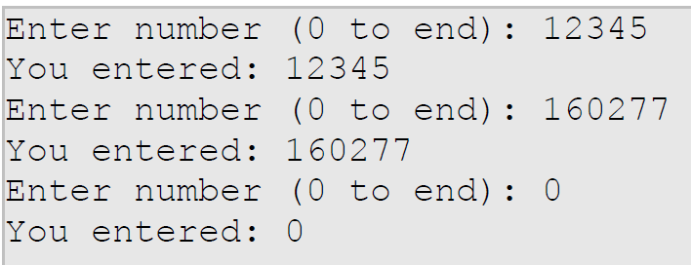
1.6. Các câu lệnh trong C++ (tiếp)…
Cấu trúc lặp (loops)
Cấu trúc do-while:
do statement while (condition)
Ví dụ:
#include <iostream>
using namespace std;
int main ()
{
unsigned long n;
do {
cout << "Enter number (0 to end): ";
cin >> n;
cout << "You entered: " << n << "\n";
} while (n != 0);
return 0;
}

Slide 45

1.6. Các câu lệnh trong C++ (tiếp)…
Cấu trúc lặp for (for loops)
for (initialization; condition; increase) statement;
- Ví dụ:
#include <iostream>
using namespace std;
int main ()
{
for (int n=10; n>0; n--) {
cout << n << ", ";
}
cout << "FIRE!\n";
return 0;
}

Slide 46
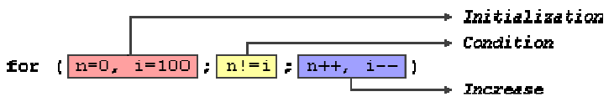
1.6. Các câu lệnh trong C++ (tiếp)…
Cấu trúc lặp for (for loops)
Ví dụ:
for ( n=0, i=100 ; n!=i ; n++, i-- )
{
// whatever here...
}

Slide 47
1.6. Các câu lệnh trong C++ (tiếp)…
Cấu trúc lựa chọn: switch
switch (expression)
{
case constant1:
group of statements 1;
break;
case constant2:
group of statements 2;
break;
...
default:
default group of statements
}

Slide 48
1.6. Các câu lệnh trong C++ (tiếp)…
Cấu trúc lựa chọn: switch
- Ví dụ:
switch example | if-else equivalent
switch (x) { case 1: cout << "x is 1"; break; case 2: cout << "x is 2"; break; default: cout << "value of x unknown"; } | if (x == 1) { cout << "x is 1"; } else if (x == 2) { cout << "x is 2"; } else { cout << "value of x unknown"; }

Slide 49
1.6. Các câu lệnh trong C++ (tiếp)…
Cấu trúc lựa chọn: switch
- Ví dụ:
switch (x) {
case 1:
case 2:
case 3:
cout << "x is 1, 2 or 3";
break;
default:
cout << "x is not 1, 2 nor 3";
}
. Bài tập chương 1:

Slide 50
Chương 2. Hàm
2.1. Xây dựng hàm.
2.2. Tham số trong hàm.
2.3. Định nghĩa chồng hàm.
2.4. Hàm inline.
Bài tập.
Nội dung tự học:
- Hàm toán tử.
- Tham số ngầm định.

Slide 51
Chương 2. Hàm
Khái niệm:
Hàm là công cụ chính cho phép xây dựng các chương trình lớn trong C và C++.
Với các hàm một chương trình lớn có thể được chia thành các chương trình nhỏ, dễ giải quyết hơn.
Trong C và C++ các chương trình con được gọi là các hàm.

Slide 52
2.1. Xây dựng hàm
2.1.1. Nguyên mẫu hàm
Một hàm trong C/C++ thường được khai báo nguyên mẫu trước khi thực sự cài đặt (định nghĩa).
Cú pháp khai báo nguyên mẫu hàm:
return_type function_name(parameter_list);
Ví dụ:
int max(int a, int b);
int max(int, int);

Slide 53
2.1. Xây dựng hàm (tiếp)
2.1.2. Định nghĩa hàm
Hàm sau khi khai báo nguyên mẫu cần phải được xây dựng tường minh theo cấu trúc:
return_type function_name(parameter_list)
{
statements
[return expression;]
}
Ví dụ: int max(int a, int b);
int max(int a, int b) { if (a > b) return a; else return b; } | int max(int a, int b) { return (a>b)?a:b; }

Slide 54
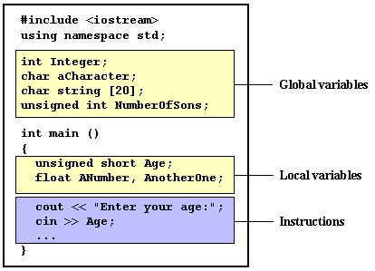
2.1. Xây dựng hàm (tiếp)
2.1.3. Hàm và các biến
Biến nằm trong hàm và biến là tham số được truyền vào hàm gọi là biến cục bộ;
Biến nằm ngoài hàm được gọi là biến toàn cục.

Slide 55
Ví dụ:
#include <iostream>
using namespace std;
int subtraction (int a, int b) {
int r;
r=a-b;
return (r);
}
int main () {
int x=5, y=3, z;
z = subtraction (7,2);
cout << "The first result is " << z << '\n';
cout << "The second result is " << subtraction (7,2) << '\n';
cout << "The third result is " << subtraction (x,y) << '\n';
z= 4 + subtraction (x,y);
cout << "The fourth result is " << z << '\n';
return 0;
}

Slide 56
2.2. Truyền tham số
Tham số của hàm là những biến được khai báo trong khi khai báo hàm. Tham số đóng vai trò tiếp nhận giá trị đầu vào cho hàm mỗi khi hàm được gọi.
Ví dụ:
void foo(int param1, int param2)
// param1 and param2 are parameters
{
// do something
}
Như vậy, chúng ta có param1 và param2 là 2 tham số (parameters) của hàm foo.

Slide 57
2.2. Truyền tham số (tiếp)
Giả sử trong hàm main thực hiện gọi hàm foo:
int main() {
foo(1, 2); // 1 and 2 are arguments
return 0;
}
Như vậy, chúng ta có 1 và 2 là 2 đối số (arguments). Khi đó, giá trị 1 và 2 sẽ được tiếp nhận và lưu trữ tạm thời trong 2 tham số param1 và param2.
Đối số là giá trị được truyền vào hàm mỗi khi thực hiện lời gọi hàm. Đối số phải có kiểu dữ liệu phù hợp với tham số của hàm.

Slide 58
2.2. Truyền tham số (tiếp)
Ngôn ngữ C++ hỗ trợ cho chúng ta nhiều kiểu truyền đối số khác nhau tương ứng với mỗi kiểu khai báo tham số khác nhau:
Truyền đối số là giá trị;
Truyền đối số là tham chiếu;
Truyền đối số là địa chỉ.

Slide 59
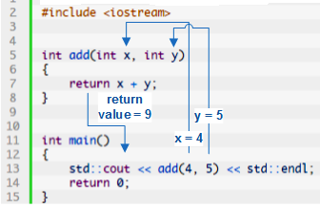
2.2. Truyền tham số (tiếp)
Truyền đối số là giá trị (Pass by Value )
Truyền đối số vào hàm là giá trị có nghĩa là chúng ta sẽ đưa giá trị vào hàm và các tham số sẽ tiếp nhận những giá trị được truyền vào.
Ví dụ:
int add (int x, int y) {
return (x + y);
}
Biến x và y được khai báo làm tham số của hàm add đóng vai trò như là biến cục bộ hoạt động bên trong hàm add. Vì thế, tại thời điểm kết thúc phiên làm việc của hàm, các biến tham số này sẽ bị hủy và những giá trị được truyền vào không còn tồn tại.

Slide 60
2.2. Truyền tham số (tiếp)
Truyền đối số là giá trị (tiếp)
Câu hỏi: Điều gì xảy ra khi truyền đối số cho hàm là giá trị của một biến?
Ví dụ: Hàm đổi chỗ hai biến số nguyên
void swap(int x, int y) {
int temp = x;
x = y;
y = temp;
}
...
a = -7;
b = 9;
...
swap(a, b);
Giá trị mà tham số x, y tiếp nhận là bản sao của a, b
Có đổi chỗ được cho hai biến a, b hay không?

Slide 61
2.2. Truyền tham số (tiếp)
Truyền đối số là tham chiếu (Pass by reference - aliasing)
Sử dụng toán tử một ngôi & để khai báo biến tham chiếu
Ví dụ:
void swap(int &x, int &y){
int temp = x;
x = y;
y = temp;
}
...
a = -7;
b = 9;
...
swap(a, b);
Cách này sao chép tham chiếu của đối số vào tham số chính thức. Bên trong hàm, tham chiếu được sử dụng để truy cập tới đối số được sử dụng trong lời gọi hàm. Các thay đổi được thực hiện cho tham số ảnh hưởng đến đối số.
Có đổi chỗ được cho hai biến a, b hay không?

Slide 62
2.2. Truyền tham số (tiếp)
Truyền đối số là địa chỉ
Khai báo tham số chính thức trong hàm là con trỏ
Ví dụ:
void swap(int *x, int *y){
int temp = *x;
*x = *y;
*y = temp;
}
...
a = -7;
b = 9;
...
swap(&a,&b);
Cách này sao chép địa chỉ của đối số vào tham số chính thức. Bên trong hàm, địa chỉ được sử dụng để truy cập tới đối số được sử dụng trong lời gọi hàm. Các thay đổi được thực hiện cho tham số ảnh hưởng đến đối số.
Có đổi chỗ được cho hai biến a, b hay không?

Slide 63
2.3. Chồng hàm (overload) và tham số mặc định của hàm
Chồng hàm (overload)
Trong C++ cho phép viết các hàm có tên giống nhau, khả năng này được gọi là chồng hàm (overload hoặc polymorphism function mean many formed).
- Ví dụ:
int myFunction(int);
int myFunction(int, int);
int myFunction(int, int, int);
- Các hàm overload cần thoả mãn một điều kiện là danh sách các tham số của chúng phải khác nhau.
- Kiểu các hàm overload có thể giống nhau hoặc khác nhau.
Chú ý: không thể overload các hàm static

Slide 64
Ví dụ chồng hàm:
// overloaded function
#include <iostream>
using namespace std;
int operate (int a, int b) {
return (a*b);
}
float operate (float a, float b) {
return (a/b);
}
int main () {
int x=5,y=2;
float n=5.0,m=2.0;
cout << operate (x,y); cout << "\n";
cout << operate (n,m); cout << "\n";
return 0;
}

Slide 65
2.3. Chồng hàm (overload) và tham số mặc định của hàm (tiếp)
Các tham số mặc định
- Khi khai báo hàm, ta có thể chỉ định một giá trị mặc định cho mỗi tham số cuối cùng.
- Giá trị này sẽ được sử dụng nếu đối số tương ứng được để trống khi gọi hàm.
Để làm điều đó, ta chỉ cần sử dụng toán tử gán và một giá trị cho các tham số trong khai báo hàm.
Ví dụ:
int myFunction(int x=10);
//int myFunction(int=10);
...
int myFunction(int x){
...
}

Slide 66
Các tham số mặc định (tiếp)
// default values in functions
#include <iostream>
using namespace std;
int divide (int a, int b=2){
int r;
r=a/b;
return (r);
}
int main (){
cout << divide (12);
cout << endl;
cout << divide (20,4);
return 0;
}
6
5

Slide 67
2.4. Hàm inline
- Các hàm inline được xác định bằng từ khóa inline.
- Cú pháp:
inline <type> <name>(arguments...){ //instructions ...
}
- Ví dụ:
inline myFunction(int);
- Chỉ thị inline gợi ý cho trình biên dịch biết thay vì nạp thân hàm như bình thường hãy chèn đoạn mã của hàm vào đúng chỗ mà nó được gọi tới trong chương trình.
- Điều này làm cho chương trình thực hiện nhanh hơn bình thường.
Hàm chức năng lớn, thực hiện nhiệm vụ phức tạp ➔ Chi phí gọi hàm thường không đáng kể so với thời gian chạy hàm.
Hàm nhỏ, đơn giản ➔ Thời gian gọi hàm thường nhiều hơn thời gian thực hiện hàm.

Slide 68
2.4. Hàm inline
- Ví dụ:
#include <iostream>
using namespace std;
inline int cube(int s)
{
return s*s*s;
}
int main()
{
cout << "The cube of 3 is: " << cube(3) << "\n";
return 0;
} //Output: The cube of 3 is: 27

Slide 69
Hàm đệ qui
- Đệ qui là một cơ chế cho phép một hàm có thể gọi tới chính nó.
- Kỹ thuật đệ qui thường gắn với các vấn đề mang tính đệ qui hoặc được xác định đệ qui.
- Để giải quyết các bài toán có các chu trình lồng nhau người ta thường dùng đệ qui.
- Ví dụ như bài toán tính giai thừa, bài toán sinh các hoán vị của n phần tử.

Slide 70
Ví dụ: N!
n! = n * (n-1) * (n-2) * (n-3) *... * 1
// factorial calculator
#include <iostream>
using namespace std;
long factorial (long a) {
if (a > 1)
return (a * factorial (a-1));
else
return (1);
}
int main () {
long number;
cout << "Please type a number: ";
cin >> number;
cout << number << "! = " << factorial (number);
return 0;
}

Slide 71
Sử dụng từ khóa const
- Đôi khi chúng ta muốn truyền một tham số theo địa chỉ nhưng không muốn thay đổi tham số đó, để tránh các lỗi có thể xảy ra chúng ta có thể sử dụng từ khóa const.
Khi đó nếu trong thân hàm chúng ta vô ý thay đổi nội dung của biến trình biên dịch sẽ báo lỗi.
Ngoài ra việc sử dụng từ khóa const còn mang nhiều ý nghĩa khác liên quan tới các phương thức của lớp (chương 5).
. Bài tập chương 2:

Slide 72
Chương 3. Kênh nhập xuất
3.1. Giới thiệu chung
3.2. Các luồng và các bộ đệm
3.3. Các đối tượng vào ra chuẩn
3.4. Liên kết kênh nhập/xuất với tệp tin
Bài tập
Nội dung tự học (6t):
- Các cờ trạng thái lỗi, cờ trạng thái của cin, cout.
- Liên kết dòng vào ra với tệp tin.

Slide 73
3.1. Tổng quan về các luồng vào ra của C++
Thư viện chuẩn iostream giúp vào ra dữ liệu trong các chương trình C++.
Việc không coi các thao tác vào ra dữ liệu là một phần cơ bản của ngôn ngữ và kiểm soát chúng trong các thư viện làm cho ngôn ngữ có tính độc lập về nền tảng cao.
Một chương trình viết bằng C++ trên một hệ thống nền này có thể biên dịch lại và chạy tốt trên một hệ thống nền khác mà không cần thay đổi mã nguồn của chương trình.
Các nhà cung cấp trình biên dịch chỉ việc cung cấp đúng thư viện tương thích với hệ thống.

Slide 74
3.1. Tổng quan về các luồng vào ra của C++ (tiếp…)
Chú ý:
Thư viện là một tập các file .OBJ có thể liên kết với chương trình khi biên dịch để cung cấp thêm một số chức năng (qua các hàm, hằng, biến được định nghĩa trong chúng).
Đây là dạng cơ bản nhất của việc sử dụng lại mã chương trình.

Slide 75
3.1. Tổng quan về các luồng vào ra của C++ (tiếp…)
Các lớp iostream coi luồng dữ liệu từ một chương trình tới màn hình như là một dòng dữ liệu gồm các byte nối tiếp nhau.
Nếu như đích của dòng này là một file hoặc màn hình thì nguồn thường là một phần nào đó trong chương trình.
Hoặc có thể là dữ liệu được nhập vào từ bàn phím, các file và được rót vào các biến dùng để chứa dữ liệu trong chương trình.

Slide 76
3.1. Tổng quan về các luồng vào ra của C++ (tiếp…)
Một trong các mục đích chính của các dòng là bao gói các vấn đề trong việc lấy và kết xuất dữ liệu ra file hay ra màn hình.
Khi một dòng được tạo ra chương trình sẽ làm việc với dòng đó và dòng sẽ đảm nhiệm tất cả các công việc chi tiết cụ thể khác (làm việc với các file và việc nhập dữ liệu từ bàn phím).

Slide 77
3.1. Tổng quan về các luồng vào ra của C++ (tiếp…)
Bộ đệm: Việc ghi và đọc dữ liệu từ các file trên đĩa chiếm rất nhiều thời gian và thường thì các chương trình sẽ bị chậm lại do các thao tác đọc và ghi dữ liệu trực tiếp lên đĩa cứng.
Để giải quyết vấn đề này các luồng được cung cấp cơ chế sử dụng đệm. Dữ liệu được ghi ra luồng nhưng không được ghi ra đĩa ngay lập tức, thay vào đó bộ đệm của luồng sẽ được làm đầy từ từ và khi đầy dữ liệu nó sẽ thực hiện ghi tất cả lên đĩa một lần.

Slide 78
3.2. Các luồng và các bộ đệm
Lớp streambuf quản lý bộ đệm và các hàm thành viên của nó cho phép thực hiện các thao tác quản lý bộ đệm: fill, empty, flush.
Lớp ios là lớp cơ sở của các luồng vào ra, nó có một đối tượng streambuf trong vai trò của một biến thành viên.
Các lớp istream và ostream kế thừa từ lớp ios và cụ thể hóa các thao tác vào ra tương ứng.
Lớp iostream kế thừa từ hai lớp istream và ostream và có các phương thức vào ra để thực hiện kết xuất dữ liệu ra màn hình.
Lớp fstream cung cấp các thao tác vào ra với các file.

Slide 79
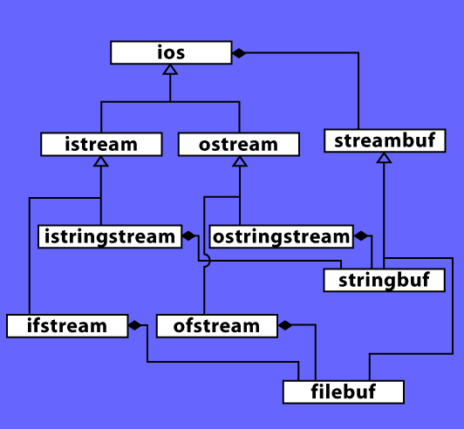
3.2. Các luồng và các bộ đệm (tiếp…)

Slide 80
3.3. Các đối tượng vào ra chuẩn
Thư viện iostream là một thư viện chuẩn được trình biên dịch tự động thêm vào mỗi chương trình nên để sử dụng nó chúng ta chỉ cần có chỉ thị #include <iostream> vào chương trình.
cin: quản lý việc vào dữ liệu chuẩn hay chính là bàn phím.
cout: quản lý kết xuất dữ liệu chuẩn hay chính là màn hình.
cerr: quản lý việc kết xuất (không có bộ đệm) các thông báo lỗi ra thiết bị báo lỗi chuẩn (là màn hình).
clog: quản lý việc kết xuất (có bộ đệm) các thông báo lỗi ra thiết bị báo lỗi chuẩn (là màn hình).

Slide 81
3.3. Các đối tượng vào ra chuẩn (tiếp)
#include <iostream>
#include <fstream>
using namespace std;
int main() {
char fileName[] = "data.txt";
ifstream infile(fileName);
if(infile)
cout << infile.rdbuf();
else
cerr << "Error while opening the file " << fileName << endl;
return 0;
}

Slide 82
3.3.1. Nhập dữ liệu với cin
cin là môt đối tượng toàn cục chịu trách nhiệm nhập dữ liệu cho chương trình.
Để sử dụng cin cần có chỉ thị tiền xử lý #include <iostream>.
Toán tử >> được dùng với đối tượng cin để nhập dữ liệu cho một biến của chương trình.
Toán tử >> là một toán tử được overload và kết quả của việc sử dụng toán tử này là ghi tất cả nội dung trong bộ đệm của cin vào một biến cục bộ nào đó trong chương trình.
Do >> là một toán tử được overload của cin nên nó có thể được dùng để nhập dữ liệu cho rất nhiều biến có kiểu khác nhau.

Slide 83
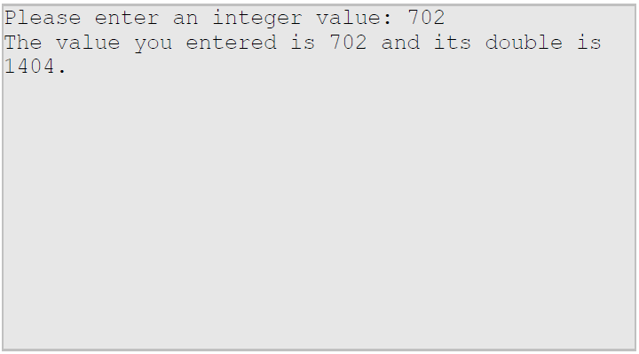
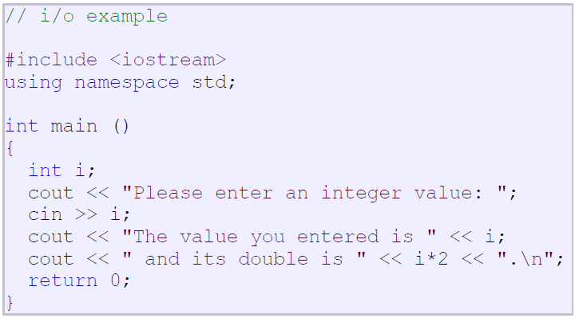
3.3.1. Nhập dữ liệu với cin (tiếp…)
Ví dụ 1:
int age;
cin >> age;
Ví dụ 2:
cin >> a >> b;
//cin >> a;
//cin >> b;

Slide 84
3.3.1. Nhập dữ liệu với cin (tiếp…)
Các xâu (strings)
cin cũng có thể làm việc với các biến xâu, hay các mảng ký tự
Ví dụ:
char stdName[255];
cin >> stdName;
Các hàm thành viên khác của cin
Ngoài việc overload toán tử >> cin còn có rất nhiều hàm thành viên khác có thể được sử dụng để nhập dữ liệu.

Slide 85
3.3.1. Nhập dữ liệu với cin (tiếp…)
Hàm get
Hàm get có thể sử dụng để nhập các ký tự đơn, khi đó chúng ta gọi tới hàm get() mà không cần có đối số, giá trị trả về là ký tự được nhập vào.
Ví dụ:
#include <iostream>
using namespace std;
int main() {
char ch;
while ((ch = cin.get()) != EOF){ cout << "ch: " << ch << endl;
}
cout << "\nDone!\n";
return 0;
}

Slide 86
3.3.1. Nhập dữ liệu với cin (tiếp…)
Hàm ignore
- Đôi khi chúng ta muốn bỏ qua tất cả các ký tự còn lại của một dòng dữ liệu nào đó cho tới khi gặp ký tự kết thúc dòng (EOL) hoặc ký tự kết thúc file (EOF), hàm ignore của đối tượng cin nhằm phục vụ cho mục đích này.
- Hàm này có hai tham số, tham số thứ nhất là số tối đa các ký tự sẽ bỏ qua cho tới khi gặp ký tự kết thúc được chỉ định bởi tham số thứ hai.

Slide 87
3.3.1. Nhập dữ liệu với cin (tiếp…)
Hàm peek và putback
- cin có hai phương thức khác là peek và putback với mục đích làm cho công việc trở nên dễ dàng hơn.
Hàm peek() cho ta biết ký tự tiếp theo nhưng không nhập chúng còn hàm putback() cho phép chèn một ký tự vào dòng input.
Các hàm này thường được dùng để thực hiện phân tích các xâu hay các dữ liệu khác chẳng hạn trong các chương trình phân tích cú pháp của ngôn ngữ.

Slide 88
3.3.2. Kết xuất dữ liệu với cout
- Sử dụng đối tượng cout cho việc kết xuất dữ liệu ra màn hình, ngoài ra cũng có thể sử dụng cout để định dạng dữ liệu, căn lề các dòng kết xuất dữ liệu và ghi dữ liệu kiểu số dưới dạng số thập phân hay hệ hexa.
Xóa bộ đệm ouput: Việc xóa bộ đệm output được thực hiện khi gọi tới hàm endl. Hàm này thực chất là gọi tới hàm flush() của đối tượng cout.
Ta có thể gọi trực tiếp tới hàm này:
cout << flush;

Slide 89
3.3.2. Kết xuất dữ liệu với cout (tiếp…)
Các hàm liên quan
cout có các hàm put() và write() phục vụ cho việc kết xuất dữ liệu.
Hàm put() được dùng để ghi một ký tự ra thiết bị output, ta có thể dùng hàm này liên tiếp: cout.put(‘a’).put(‘e’);
- Hàm write làm việc giống hệt như toán tử chèn, hàm có hai tham số: Tham số thứ nhất là con trỏ xâu và Tham số thứ hai là số ký tự sẽ in ra, ví dụ:
char str[] = “No pain no gain”; cout.write(str,3);

Slide 90
3.3.2. Kết xuất dữ liệu với cout (tiếp…)
Các chỉ thị định dạng, các cờ và các thao tác với cout
- Dòng output có rất nhiều cờ được sử dụng vào các mục đích khác nhau chẳng hạn như quản lý cơ số của các biến sẽ được kết xuất ra màn hình, kích thước của các trường…
- Mỗi cờ trạng thái là một byte có các bit được gán cho các ý nghĩa khác nhau, các cờ này có thể được đặt các giá trị khác nhau bằng cách sử dụng các hàm.

Slide 91
3.3.2. Kết xuất dữ liệu với cout (tiếp…)
Các chỉ thị định dạng, các cờ và các thao tác với cout
- Ví dụ:
// modify flags
#include <iostream> //std::cout, std::ios
using namespace std;
int main () {
cout.flags (ios::right | ios::hex | ios::showbase);
cout.width (10);
cout << 100 << '\n';
return 0;
}

Slide 92
3.3.2. Kết xuất dữ liệu với cout (tiếp…)
Sử dụng hàm width của đối tượng cout
- Độ rộng mặc định khi in ra các biến là vừa đủ để in dữ liệu của biến đó, điều này đôi khi làm cho output nhận được không đẹp về mặt thẩm mỹ. Để thay đổi điều này chúng ta có thể dùng hàm width.
cout.width(5);
- Bình thường cout lấp các chỗ trống khi in ra một biến nào đó (với độ rộng được thiết lập bằng hàm width) bằng các dấu trống, nhưng chúng ta có thể thay đổi điều này bằng cách gọi tới hàm fill.
cout.fill(‘*’);

Slide 93
3.3.2. Kết xuất dữ liệu với cout (tiếp…)
Sử dụng hàm width của đối tượng cout
Thiết lập các cờ: Các đối tượng iostream quản lý trạng thái của chúng bằng cách sử dụng các cờ.
Ta có thể thiết lập các cờ này bằng cách sử dụng hàm setf() với tham số là một hằng kiểu liệt kê đã được định nghĩa trước.
- Với một biến kiểu float có giá trị là 20.000, nếu chúng ta sử dụng toán tử << để in ra màn hình kết quả nhận được sẽ là 20, nếu chúng ta thiết lập cờ showpoint kết quả sẽ là 20.000.

Slide 94
3.3.2. Kết xuất dữ liệu với cout (tiếp…)
Sử dụng hàm width của đối tượng cout
Sau đây là một số cờ thường dùng
showpos | dấu của các biến kiểu số
hex | In ra số dưới dạng hexa
dec | In ra số dưới dạng cơ số 10
oct | In ra số dưới dạng cơ số 8
left | Căn lề bên trái
right | Căn lề bên phải
internal | Căn lề giữa
precision | Hàm thiết lập độ chính xác của các biến thực: cout.precision(2);
Notes:
- Ngoài ra còn phải kể đến hàm setw() cũng có thể được dùng thay cho hàm width. (cout << setw(10);)
Chú ý là các hàm trên đều cần có chỉ thị include file header iomanip.h
- Các hàm width, fill và precision đều có một phiên bản không có tham số cho phép đọc các giá trị được thiết lập hiện tại (mặc định).

Slide 95
3.3.3 Các dòng vào ra và hàm printf
- Hầu hết các cài đặt của C++ đều cung cấp các thư viện C chuẩn, trong đó bao gồm lệnh printf().
- Về mặt nào đó hàm prinf dễ sử dụng hơn so với các dòng của C++ nhưng nó không thể theo kịp được các dòng: hàm printf không có đảm bảo về kiểu dữ liệu do đó khi chúng ta in ra một ký tự lại có thể là một số nguyên và ngược lại, hàm printf cũng không hỗ trợ các lớp do đó không thể overload để làm việc với các lớp.
- Ngoài ra hàm printf cũng thực hiện việc định dạng dữ liệu dễ dàng hơn, ví dụ:
printf(“%15.5f”, tf);

Slide 96
3.4. Vào ra dữ liệu với các file
- Để làm việc với các file chúng ta tạo ra các đối tượng ofstream và ifstream.
ofstream
- Các đối tượng cụ thể mà ta dùng để đọc dữ liệu ra hoặc ghi dữ liệu vào được gọi là các đối tượng ofstream. Chúng được kế thừa từ các đối tượng iostream.
- Để làm việc với một file trước hết ta cần tạo ra một đối tượng ofstream, sau đó gắn nó với một file cụ thể trên đĩa, và để tạo ra một đối tượng ofstream chúng ta cần #include <fstream>

Slide 97
3.4. Vào ra dữ liệu với các file (tiếp…)
Các trạng thái điều kiện
- Các đối tượng iostream quản lý các cờ báo hiệu trạng thái sau khi thực hiện các thao tác input và output
- Có thể kiểm tra các cờ này bằng cách sử dụng các hàm Boolean như eof(), bad(), fail(), good().
- Hàm bad() cho giá trị TRUE nếu một thao tác là không hợp lệ, hàm fail() cho giá trị TRUE nếu như hàm bad() cho giá trị TRUE hoặc một thao tác nào đó thất bại. Hàm good() cho giá trị TRUE khi và chỉ khi tất cả 3 hàm trên đều trả về FALSE.

Slide 98
3.4. Vào ra dữ liệu với các file (tiếp…)
Mở file
- Để mở một tệp với đối tượng luồng ta sử dụng hàm thành viên open():
open (filename, mode);
- Dạng đầy đủ:
void open (const char* filename, ios_base::openmode mode = ios_base::out);
- filename: Tên của tệp tin;
- mode: Là một tham số tùy chọn với sự kết hợp của các cờ sau:

Slide 99
member constant | stands for | access
in | input | File open for reading: the internal stream buffer supports input operations.
out * | output | File open for writing: the internal stream buffer supports output operations.
binary | binary | Operations are performed in binary mode rather than text.
ate | at end | The output position starts at the end of the file.
app | append | All output operations happen at the end of the file, appending to its existing contents.
trunc | truncate | Any contents that existed in the file before it is open are discarded.
Notes:
in: Mở tệp để đọc: bộ đệm luồng nội bộ hỗ trợ các hoạt động đầu vào.
out: Mở tệp để ghi: bộ đệm luồng nội bộ hỗ trợ các hoạt động đầu ra.
binary: Hoạt động được thực hiện trong chế độ nhị phân chứ không phải văn bản.
ate: Vị trí đầu ra bắt đầu ở cuối tập tin.
app: Tất cả các hoạt động đầu ra xảy ra ở cuối tập tin, nối thêm vào nội dung hiện có của nó.
trunc: Bất kỳ nội dung nào tồn tại trong tệp trước khi mở đều bị loại bỏ.

Slide 100
3.4. Vào ra dữ liệu với các file (tiếp…)
- Ví dụ, muốn mở tập tin example.bin ở chế độ nhị phân để thêm dữ liệu:
ofstream myfile;
myfile.open ("example.bin", ios::out | ios::app | ios::binary);
- Hoặc:
ofstream myfile ("example.bin", ios::out | ios::app | ios::binary);
Hàm thành viên is_open() dùng để kiểm tra xem có thành công khi mở tệp hay không:
if (myfile.is_open()) { /* ok, proceed with output */ }

Slide 101
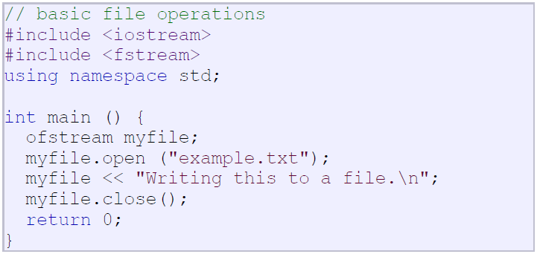
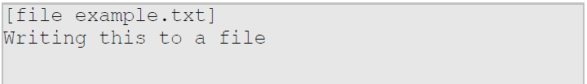

Slide 102
3.4. Vào ra dữ liệu với các file (tiếp…)
Đóng file
Khi kết thúc các hoạt động vào và ra trên một tệp, ta gọi hàm thành viên của luồng là close () những gì nó làm là xóa các bộ đệm liên quan và đóng tệp:
myfile.close();
Ví dụ:
ifstream myfile ("example.txt");
if (myfile.is_open()) {
while (! myfile.eof() ) {
getline (myfile,line);
cout << line << endl;
}
myfile.close();
}
else cout << “Unable to open file”;

Slide 103
3.4. Vào ra dữ liệu với các file (tiếp…)
File text và file nhị phân
Một số hệ điều hành chẳng hạn DOS phân biệt các file nhị phân và các file text. Các file text lưu trữ dữ liệu dưới dạng text chẳng hạn một số sẽ được lưu thành một xâu, việc lưu trữ theo kiểu này có nhiều bất lợi song chúng ta có thể xem nội dung file bằng các chương trình rất đơn giản.
- Để giúp phân biệt giữa các file text và nhị phân C++ cung cấp cờ ios::binary. Trên một số hệ thống cờ này thường được bỏ qua vì thường thì dữ liệu được ghi dưới dạng nhị phân.

Slide 104
3.4. Vào ra dữ liệu với các file (tiếp…)
File text và file nhị phân (tiếp…)
Các file nhị phân không chỉ lưu các số và ký tự chúng có thể được sử dụng để lưu các cấu trúc. Để ghi một biến cấu trúc lên một file nhị phân chúng ta dùng hàm write():
write ( memory_block, size );
Để thực hiện việc đọc ngược lại chúng ta dùng hàm read:
read ( memory_block, size );
. Bài tập chương 3:

Slide 105
Chương 4. Đối tượng và Lớp.
4.1. Định nghĩa đối tượng, lớp.
4.2. Khai báo lớp, đối tượng.
4.3. Cấu tử và hủy tử.
4.4. Thành phần tĩnh, hàm bạn, lớp bạn.
4.5. Định nghĩa chồng toán tử.
Bài tập.
Nội dung tự học (16t):
- Thành phần dữ liệu, phương thức tĩnh.
- Phương thức hằng, đối tượng hằng.
- Hàm bạn, lớp bạn của nhiều lớp.
- Lớp string.
- try…catch.

Slide 106
4.1. Định nghĩa đối tượng, lớp
Rất nhiều các đối tượng trong thế giới thực có hai đặc tính sau: chúng có một trạng thái (state) (các thuộc tính có thể thay đổi) và các năng lực (công việc mà chúng có thể thực hiện)
Đối tượng thực = Trạng thái (các thuộc tính) + Các năng lực (hành vi)
Đối tượng lập trình = Dữ liệu + Các hàm
Kết quả của việc trừu tượng hóa các đối tượng của thế giới thực thành các đối tượng lập trình là sự kết hợp giữa dữ liệu và các hàm

Slide 107
4.1. Định nghĩa đối tượng, lớp (tiếp…)
Lớp là một kiểu dữ liệu mới được dùng để định nghĩa các đối tượng.
Một lớp có vai trò như một kế hoạch hay một bản mẫu. Nó chỉ rõ dữ liệu nào (các thuộc tính - trạng thái) và các hàm (các năng lực) nào sẽ thuộc về các đối tượng của lớp đó.
Việc viết hay tạo ra một lớp mới không sinh ra bất cứ một đối tượng nào trong chương trình.
Một lớp là sự trừu tượng hóa, tổng quát hóa các đối tượng có các thuộc tính giống nhau và các đối tượng là thể nghiệm của các lớp.

Slide 108
4.2. Khai báo lớp, đối tượng
4.2.1. Khai báo lớp
Để khai báo một lớp, ta sử dụng từ khoá class như sau:
class class_name {
access_specifier_1: member1;
access_specifier_2: member2;
...
} object_names;

Slide 109
4.2.1. Khai báo lớp (tiếp…)
- Chi tiết hơn ta có khai báo lớp như sau:
class tên_lớp {
private :
// Khai báo các thành phần dữ liệu (thuộc tính) riêng
// Khai báo các phương thức (hàm) riêng
protected:
// Khai báo các thành phần dữ liệu (thuộc tính) được bảo vệ
// Khai báo các phương thức (hàm) được bảo vệ
public:
// Khai báo các thành phần dữ liệu (thuộc tính) chung
// Khai báo các phương thức (hàm) chung
};

Slide 110
4.2.1. Khai báo lớp (tiếp…)
- Ví dụ:
class CRectangle {
int x, y;
public:
void set_values (int,int);
int area (void);
} rect;
...
rect.set_values (3,4);
int myarea = rect.area();

Slide 111
4.2.2. Khai báo các thành phần của lớp
a. Các từ khóa private và public, protected
private
protected
public
b. Các thành phần dữ liệu (thuộc tính)
- Được khai báo như khai báo các thành phần trong kiểu cấu trúc hay hợp.
- Bình thường các thành phần này được khai báo là private để bảo đảm tính giấu kín, bảo vệ an toàn dữ liệu của lớp không cho phép các hàm bên ngoài xâm nhập vào các dữ liệu này.

Slide 112
4.2.2. Khai báo các thành phần của lớp (tiếp…)
c. Các phương thức (hàm thành viên)
Thường khai báo là public để chúng có thể được gọi tới từ các hàm khác trong chương trình.
Các phương thức có thể được khai báo và định nghĩa bên trong lớp hoặc chỉ khai báo bên trong còn định nghĩa cụ thể của phương thức có thể được viết bên ngoài.
Một phương thức bất kỳ của một lớp, có thể sử dụng bất kỳ thành phần (thuộc tính và phương thức) nào của lớp đó và bất kỳ hàm nào khác trong chương trình.
Giá trị trả về của phương thức có thể có kiểu bất kỳ.

Slide 113
4.2.3. Đối tượng
Các lớp có thể được dùng để khai báo các biến giống như các kiểu dữ liệu cơ bản khác.
Các biến này được gọi là các đối tượng. Cách thức khai báo đối tượng giống khai báo biến thông thường.
Cú pháp:
<Tên_lớp> <Đối_tượng>;
// example: one class, two objects
Notes:
// example: one class, two objects
#include <iostream>
using namespace std;
class CRectangle {
int x, y;
public:
void set_values (int,int);
int area () {return (x*y);}
};
void CRectangle::set_values (int a, int b) {
x = a;
y = b;
}
int main () {
CRectangle rect, rectb;
rect.set_values (3,4);
rectb.set_values (5,6);
cout << "rect area: " << rect.area() << endl;
cout << "rectb area: " << rectb.area() << endl;
return 0;
}

Slide 114
4.2.4. Sử dụng các đối tượng trong vai trò là tham số của hàm
ComplexT ComplexT :: add (const ComplexT & z){
double re_new, im_new;
re_new = re + z.re;
im_new = im + z.im;
return ComplexT(re_new, im_new);
}

Slide 115
4.2.5. Kiểm soát việc truy cập tới các biến và phương thức của lớp
- Để phục vụ cho việc kiểm soát truy cập các thành viên của một lớp C++ cung cấp 3 nhãn: public, private và protected.
- Các thành viên đứng sau một nhãn sẽ được gán nhãn đó cho tới khi nhãn mới xuất hiện.
- Các thành viên được gán nhãn private (mặc định) chỉ có thể được truy cập tới bởi các thành viên khác của lớp.
- Mục đích chính của các thành viên được gán nhãn public là cung cấp cho các client danh sách các dịch vụ mà lớp đó hỗ trợ hay cung cấp. Tập các thành viên này tạo nên phần giao diện công cộng của một lớp

Slide 116
4.2.6. Con trỏ this
Trình biên dịch duy trì một con trỏ được gọi là con trỏ this.
Với mỗi đối tượng trình biên dịch đều sinh ra một con trỏ this gắn với nó.
Khi một hàm thành viên được gọi đến, con trỏ this chứa địa chỉ của đối tượng sẽ được sử dụng và chính vì vậy các hàm thành viên sẽ truy cập tới đúng các thành phần dữ liệu của đối tượng thông qua địa chỉ của đối tượng.

Slide 117
4.2.7. Khai báo các lớp với các file header
Việc sử dụng các file header để khai báo các lớp và các hàm nhằm mục đích chính là tách biệt phần giao diện và phần cài đặt của các lớp, các hàm.
Cấu trúc của một file header thường có 3 chỉ thị tiền xử lý chính, chỉ thị đầu tiên là chỉ thị kiểm tra sự tồn tại của một cờ định danh, nó có tác dụng kiểm tra xem nội dung của file đã được include vào một file nào đó hay chưa, nếu rồi thì phần nội dung tiếp theo của file sẽ được bỏ qua. (#ifndef…)
Chỉ thị thứ hai là chỉ thị định nghĩa, xác định một định danh dùng cho việc kiểm tra được thực hiện trong quá trình biên dịch. (#define…)
Chỉ thị cuối cùng là chỉ thị kết thúc nội dung của file. (#endif)
Notes:
#ifndef…
#define …
…
#endif

Slide 118
4.3. Cấu tử, hủy tử
4.3.1. Cấu tử
C++ cung cấp một loại hàm đặc biệt hàm đó được gọi là hàm cấu tử (constructor).
Nếu như lớp có một hàm cấu tử trình biên dịch sẽ tự động gọi tới nó khi một đối tượng nào đó của lớp được tạo ra, trước khi các lập trình viên dạng client có thể sử dụng chúng.
Việc gọi tới các cấu tử này không phụ thuộc vào việc sử dụng hay khai báo các đối tượng, nó được thực hiện bởi trình biên dịch vào thời điểm mà đối tượng được tạo ra.
Các hàm cấu tử này thường thực hiện các thao tác gán các giá trị khởi tạo cho các biến thành viên, mở các file input, thiết lập các kết nối tới các máy tính khác trên mạng…

Slide 119
4.3.1. Cấu tử (tiếp…)
- Hàm tạo: là một phương thức của lớp dùng để tạo dựng một đối tượng mới. Chương trình dịch sẽ cấp phát bộ nhớ cho đối tượng, sau đó sẽ gọi đến hàm tạo. Hàm tạo sẽ gán giá trị cho các thuộc tính của đối tượng và có thể thực hiện một số công việc khác nhằm chuẩn bị cho đối tượng mới.
- Tên của các hàm cấu tử là tên của lớp, chúng buộc phải là các hàm public, vì nếu không trình biên dịch sẽ không thể gọi tới chúng. Các hàm cấu tử có thể có các tham số nếu cần thiết nhưng nó không trả về bất cứ giá trị nào và cũng không phải là hàm kiểu void.
- Dựa vào các tham số đối với một cấu tử người ta chia chúng ra thành một số loại hàm cấu tử:

Slide 120
4.3.1. Cấu tử (tiếp…)
Cấu tử mặc định (default constructor)
- Cấu tử mặc định là cấu tử mà mọi tham số đều là mặc định hoặc không có tham số, cấu tử mặc định có thể được gọi mà không cần bất kỳ tham số nào.
- Ví dụ:
class Point {
int x,y;
public:
Point(); //Default constructor
bool move(int, int);
void print();
};

Slide 121
4.3.1. Cấu tử (tiếp…)
Cấu tử có tham số
- Giống như các hàm thành viên, các cấu tử cũng có thể có các tham số, khi sử các lớp với các cấu tử có tham số các lập trình viên cần cung cấp các tham số cần thiết.
- Ví dụ:
class Point {
int x,y;
public:
Point(int,int); //Cấu tử có tham số
bool move(int, int);
void print();
};

Slide 122
4.3.1. Cấu tử (tiếp…)
Cấu tử với các tham số có giá trị mặc định
- Giống như các hàm khác, các tham số của các cấu tử cũng có thể có các giá trị mặc định
- Ví dụ:
class Point {
int x,y;
public:
Point(int,int);
bool move(int,int);
void print();
};
...
Point::Point(int x = 0, int y = 0) {
}

Slide 123
4.3.1. Cấu tử (tiếp…)
Chồng hàm cấu tử
- Một lớp có thể có nhiều cấu tử khác nhau bằng cách chồng hàm cấu tử
- Ví dụ:
class Point {
int x,y;
public:
Point();
Point(int,int);
bool move(int,int);
void print();
};

Slide 124
4.3.1. Cấu tử (tiếp…)
Khởi tạo mảng các đối tượng
- Khi một mảng các đối tượng được tạo ra, cấu tử mặc định của lớp sẽ được gọi đối với mỗi phần tử (là một đối tượng) của mảng,
Ví dụ: Point a[10]; // Cấu tử mặc định sẽ được gọi tới 10 lần
Nếu lớp Point không có cấu tử mặc định thì khai báo như trên sẽ là sai.
Chúng ta cũng có thể gọi tới các cấu tử có tham số của lớp bằng cách sử dụng một danh sách các giá trị khởi tạo
Ví dụ:
Point a[]={{20},{30},Point(20,40)};
// mảng có 3 phần tử

Slide 125
4.3.1. Cấu tử (tiếp…)
Khởi tạo dữ liệu với các cấu tử
Các hàm cấu tử có thể thực hiện khởi tạo các thành phần dữ liệu trong thân hàm hoặc bằng một cơ chế khác, cơ chế này đặc biệt được sử dụng khi khởi tạo các thành phần là hằng số.
class C{
const int ci;
int x;
public:
C():ci(0){
x = 0;
}
};

Slide 126
4.3.2. Cấu tử copy
- Cấu tử copy là một cấu tử đặc biệt và nó được dùng để copy nội dung của một đối tượng sang một đối tượng mới trong quá trình xây dựng đối tượng mới đó
- Tham số input của nó là một tham chiếu tới các đối tượng cùng kiểu. Nó nhận tham số như là một tham chiếu tới đối tượng sẽ được copy sang đối tượng mới
Cấu tử copy thường được tự động sinh ra bởi trình biên dịch nếu như tác giả không định nghĩa cho tác phẩm tương ứng
Lưu ý phải tự xây dựng cấu tử copy đối với các lớp có các thành viên là biến con trỏ để tránh copy địa chỉ

Slide 127
4.3.2. Cấu tử copy (tiếp…)
class Point {
int x, y;
public:
Point(int x1, int y1) {
x = x1;
y = y1;
}
// Copy constructor
Point(const Point& p2) {
x = p2.x;
y = p2.y;
}
...
};
Notes:
#include<iostream>
using namespace std;
class Point {
int x, y;
public:
Point(int x1, int y1) {
x = x1;
y = y1;
}
// Copy constructor
Point(const Point& p2) {
x = p2.x;
y = p2.y;
}
int getX() {
return x;
}
int getY() {
return y;
}
};
int main()
{
Point p1(10, 15); // Normal constructor is called here
Point p2 = p1; // Copy constructor is called here
//Point p2(p1); // Copy constructor is called here
// Let us access values assigned by constructors
cout << "p1.x = " << p1.getX() << ", p1.y = " << p1.getY();
cout << endl;
cout << "p2.x = " << p2.getX() << ", p2.y = " << p2.getY();
return 0;
}

Slide 128
4.3.3. Hủy tử
- Hàm hủy: là một phương thức của lớp, có chức năng ngược với hàm tạo. Hàm hủy được gọi trước khi giải phóng (xóa bỏ) đối tượng khỏi bộ nhớ. Việc gọi hàm hủy nhằm thực hiện một số công việc có tính “dọn dẹp” trước khi đối tượng được hủy bỏ.
Huỷ tử của một lớp cũng có tên trùng với tên lớp nhưng thêm một ký tự “~” đứng trước tên lớp.
Một hàm huỷ tử không có kiểu trả về (không phải là hàm kiểu void) và không nhận tham số, điều này có nghĩa là mỗi lớp chỉ có một hủy tử khác với cấu tử.

Slide 129
4.3.3. Hủy tử (tiếp…)
class String{
int size;
char *contents;
public:
String(const char *);
void print();
~String(); // Destructor
};
...
String::~String(){
delete[] contents;
}
Notes:
// example on constructors and destructors
#include <iostream>
using namespace std;
class CRectangle {
int *width, *height;
public:
CRectangle (int,int);
~CRectangle ();
int area () {
return (*width * *height);
}
};
CRectangle::CRectangle (int a, int b) {
width = new int;
height = new int;
*width = a;
*height = b;
}
CRectangle::~CRectangle () {
delete width;
delete height;
}
int main () {
CRectangle rect (3,4), rectb (5,6);
cout << "rect area: " << rect.area() << endl;
cout << "rectb area: " << rectb.area() << endl;
return 0;
}

Slide 130
4.4. Thành phần tĩnh, các hàm bạn và các lớp bạn
4.4.1. Các hàm bạn và các lớp bạn
- Một hàm hoặc một thực thể lớp có thể được khai báo là một bạn bè của một lớp khác.
- Một bạn bè của một lớp có quyền truy cập vào tất cả các thành viên (private, protected, public) của lớp đó.
- Khai báo:
class A {
// Khai báo các thành phần dữ liệu (thuộc tính)
// Khai báo các phương thức (hàm)
};
class B {
friend class A;
// Khai báo các thành phần dữ liệu (thuộc tính)
// Khai báo các phương thức (hàm)
};

Slide 131
- Ví dụ 1:
class A {
private:
int a;
public:
A() { a = 0; }
friend class B; // Friend class
};
class B {
private:
int b;
public:
void showA(A& x) {
// Since B is friend of A, it can access private members of A
cout << "A::a=" << x.a;
}
};

Slide 132
4.4.1. Các hàm bạn và các lớp bạn (tiếp…)
- Ví dụ 1: …
int main() {
A a;
B b;
b.showA(a);
return 0;
}
Ví dụ 2:
// friend class.cpp

Slide 133
4.4.1. Các hàm bạn và các lớp bạn (tiếp…)
Một hàm bạn của một lớp được định nghĩa bên ngoài phạm vi của lớp đó nhưng nó có quyền truy cập tất cả các thành viên riêng tư và được bảo vệ của lớp đó.
Để khai báo một hàm là hàm bạn của một lớp, trước nguyên mẫu hàm trong định nghĩa lớp với từ khóa : friend
Ví dụ:
class Box {
double width;
public:
double length;
friend void printWidth(Box box);
void setWidth( double wid );
};

Slide 134
4.4.1. Các hàm bạn và các lớp bạn (tiếp…)
Các hàm friend không phải là thành viên của lớp nhưng chúng buộc phải xuất hiện trong khai báo lớp và do đó tất cả mọi người đều biết đó là một hàm ưu tiên và điều này thực sự là không an toàn.
Bản thân C++ không phải là một ngôn ngữ hướng đội tượng hoàn toàn và việc sử dụng các lớp và hàm friend là nhằm giải quyết các vấn đề thực tế đồng thời cũng làm cho tính hướng đối tượng của ngôn ngữ giảm đi đáng kể.
Ví dụ:
// friend functions.cpp

Slide 135
4.4.2. Các thành viên tĩnh của lớp
Thông thường mỗi đối tượng của một lớp đều có một bản copy riêng tất cả các thành viên dữ liệu của lớp.
Trong các trường hợp cụ thể đôi khi chúng ta muốn là tất cả các đối tượng của lớp sẽ chia sẻ cùng một thành viên dữ liệu nào đó.
Và đó chính là lý do tồn tại của các thành viên dữ liệu tĩnh hay còn gọi là biến của lớp.

Slide 136
4.4.2. Các thành viên tĩnh của lớp (tiếp…)
class A {
char c;
static int i;
};
int main(){
…
A p, q, r;
…
}

Slide 137
4.4.2. Các thành viên tĩnh của lớp (tiếp…)
- Các thành viên tĩnh tồn tại ngay cả khi không có đối tượng nào của lớp được tạo ra trong chương trình. Chúng cũng có thể là các thành phần public hoặc private.
- Để truy cập vào các thành phần dữ liệu tĩnh public của một lớp khi không có đối tượng nào của lớp tồn tại chúng ta sẽ sử dụng tên lớp và toán tử “::”, ví dụ: A::i = 5;
- Để truy cập vào các thành phần dữ liệu tĩnh private của một lớp khi không có đối tượng nào của lớp tồn tại, chúng ta cần có một hàm thành viên tĩnh public.
- Các biến tĩnh bắt buộc phải được khởi tạo một lần (và chỉ một lần) trước khi chúng được sử dụng.

Slide 138
4.4.3 Đối tượng hằng và các hàm thành viên hằng
Chúng ta có thể sử dụng từ khóa const để chỉ ra rằng một đối tượng là không thể thay đổi (not modifiable) hay là đối tượng hằng. Tất cả các cố gắng nhằm thay đổi nội dung của các đối tượng hằng đều gây ra các lỗi.
Ví dụ: const ComplexT cz(0,1);
- C++ hoàn toàn ngăn cấm việc gọi tới các hàm thành viên của các đối tượng hằng trừ khi các hàm thành viên đó là các hàm hằng, có nghĩa là các hàm không thay đổi các thành phần bên trong của đối tượng.
- Để khai báo một hàm như vậy chúng ta cũng sử dụng từ khóa const

Slide 139
4.4.3 Đối tượng hằng và các hàm thành viên hằng (tiếp…)
- Ví dụ:
class Point{
int x,y;
public:
Point(int, int);
bool move(int, int);
void print() const;
};
- Khi đó chúng ta có thể khai báo các đối tượng hằng của lớp Point và gọi tới hàm print() của nó.

Slide 140
4.5. Chồng toán tử
Đọc tài liệu
Khi sử dụng các toán tử chuẩn để thực hiện các phép toán:
int a, b, c;
a = b + c;
Tuy nhiên, khi chúng ta muốn thực hiện một hoạt động tương tự như sau:
struct {
string product;
float price;
} a, b, c;
...
a = b + c;
Lỗi biên dịch

Slide 141
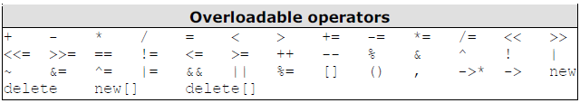
4.5. Chồng toán tử (tiếp…)
Tuy nhiên, nhờ tính năng chồng toán tử trong C++ cho phép ta thiết kế các lớp có thể thực hiện các thao tác trên bằng cách sử dụng toán tử chuẩn.
Dưới đây là danh sách các toán tử có thể được “chồng”:
Để chồng một toán tử để sử dụng nó với các lớp, chúng ta khai báo các hàm toán tử, đó là các hàm bình thường có tên là từ khóa operator theo sau là ký hiệu toán tử mà chúng ta muốn overload. Định dạng là:
type operator sign (parameters)
{ /*...*/ }

Slide 142
Chương 5. Thừa kế.
5.1. Lớp cơ sở, lớp dẫn xuất.
5.2. Quy tắc thừa kế.
5.3. Tương thích lớp cơ sở và lớp dẫn xuất.
5.4. Các kiểu kế thừa.
5.5. Ràng buộc tĩnh, động.
5.6. Hàm ảo.
5.7. Đa thể và ràng buộc động.
Bài tập.
Nội dung tự học (22t):
- Đa thừa kế.
- Thừa kế nhiều mức.
- Lớp trừu tượng.

Slide 143
5.1. Lớp cơ sở, lớp dẫn xuất.
5.1.1. Sử dụng lại mã chương trình
- Đọc tài liệu…
5.1.2. Sử dụng lại mã chương trình trong OOP
- Đọc tài liệu…

Slide 144
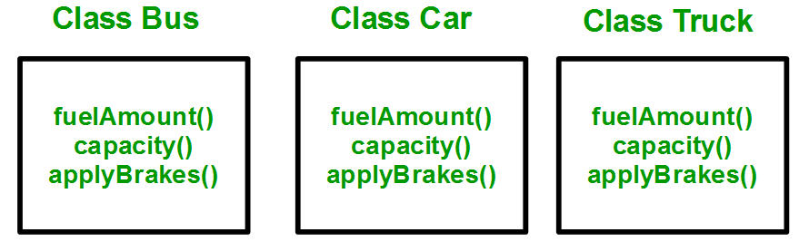
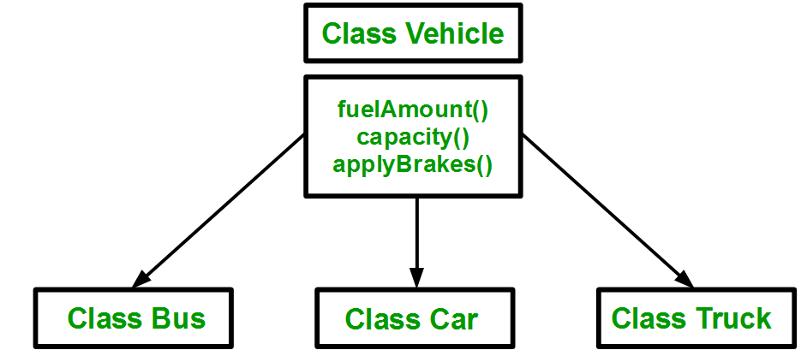

Slide 145
5.2. Quy tắc thừa kế
5.2.1. Cú pháp khai báo lớp dẫn xuất
OOP cung cấp một cơ chế để thay đổi một lớp mà không làm thay đổi mã nguồn của nó.
Điều này đạt được bằng cách dụng kế thừa để sinh ra một lớp mới từ một lớp cũ.
Lớp cũ được gọi là lớp cơ sở sẽ không bị sửa đổi, nhưng lớp mới (được gọi là lớp dẫn xuất) có thể sử dụng tất cả các đặc điểm của lớp cũ và các đặc điểm thêm khác của riêng nó.
Nếu có một quan hệ cùng loài (kind of) giữa hai đối tượng thì chúng ta có thể sinh một đối tượng này từ đối tượng kia bằng cách sử dụng kế thừa.

Slide 146
5.2. Quy tắc thừa kế
5.2.1. Cú pháp khai báo lớp dẫn xuất (tiếp…)
Lớp Animal bao gồm tất cả các loài động vật, lớp Fish là một loài động vật nên các đối tượng của lớp Fish có thể được sinh ra từ một đối tượng của lớp Animal.
Kế thừa đơn giản nhất đòi hỏi phải có 2 lớp: một lớp cơ sở và một lớp dẫn xuất. Lớp cơ sở không có yêu cầu gì đặc biệt, lớp dẫn xuất ngược lại cần chỉ rõ nó được sinh ra từ lớp cơ sở và điều này được thực hiện bằng cách sử dụng một dấu “ : ” sau tên lớp dẫn xuất sau đó tới một từ khóa chẳng hạn public và tên lớp cơ sở.

Slide 147
5.2.1. Cú pháp khai báo lớp dẫn xuất (tiếp…)
Cú pháp chung khai báo lớp dẫn xuất như sau: Giả sử lớp A là lớp cơ sở, lớp B là lớp dẫn xuất từ A.
class B : <kiểu_thừa_kế> A {
- Các thành phần dữ liệu của lớp B;
- Các phương thức của lớp B;
};
Trong đó: <kiểu_thừa_kế> có thể là public, protected hoặc private.
- Ví dụ: class Principal : public Teacher

Slide 148
5.2.2. Kiểm soát truy cập
a) Kế thừa public
Đây là kiểu kế thừa mà chúng ta hay dùng nhất:
class Base {...};
class Derived : public Base {...};
Kiểu kế thừa này được gọi là public inheritance hay public derivation. Quyền truy cập của các thành viên của lớp cơ sở không thay đổi. Các đối tượng của lớp dẫn xuất có thể truy cập vào các thành viên public của lớp cơ sở. Các thành viên public của lớp cơ sở cũng sẽ là các thành viên public của lớp kế thừa.

Slide 149
5.2.2. Kiểm soát truy cập (tiếp…)
b) Kế thừa private
class Base {...};
class Derived : private Base {...};
Kiểu kế thừa này có tên gọi là private inheritance. Các thành viên public của lớp cơ sở trở thành các thành viên private của lớp dẫn xuất. Các đối tượng của lớp dẫn xuất không thể truy cập vào các thành viên của lớp cơ sở. Các hàm thành viên của lớp dẫn xuất có thể truy cập vào các thành viên public và protected của lớp cơ sở.

Slide 150
b) Kế thừa private (tiếp…)

Slide 151
5.2.2. Kiểm soát truy cập (tiếp…)
c) Kiểm soát truy cập
- Khi chưa sử dụng kế thừa, các hàm thành viên của lớp có thể truy cập vào bất cứ thành viên nào của lớp cho dù đó là public, private nhưng các đối tượng của lớp đó chỉ có thể truy cập vào các thành phần public.
- Khi kế thừa được đưa ra các khả năng truy cập tới các thành viên khác đã ra đời. Các hàm thành viên của lớp dẫn xuất có thể truy cập vào các thành viên public và protected của lớp cơ sở, trừ các thành viên private. Các đối tượng của lớp dẫn xuất chỉ có thể truy cập vào các thành viên public của lớp cơ sở.

Slide 152
5.2.2. Kiểm soát truy cập (tiếp…)
c) Kiểm soát truy cập (tiếp…)
 | Truy cập từ chính lớp đó | Truy cập từ lớp dẫn xuất | Truy cập từ đối tượng của lớp
public | Yes | Yes | Yes
protected | Yes | Yes | No
private | Yes | No | No

Slide 153
5.2.3. Các hàm không thể kế thừa
Hàm toán tử gán =;
Hàm hủy tử ;
Và các hàm cấu tử.
5.2.4. Các hàm cấu tử và kế thừa
Khi định nghĩa một đối tượng của một lớp dẫn xuất, cấu tử của lớp cơ sở sẽ được gọi tới trước cấu tử của lớp dẫn xuất. Bởi vì đối tượng của lớp cơ sở là một đối tượng con - một phần - của đối tượng lớp dẫn xuất, và ta cần xây dựng nó từng phần trước khi xây dựng toàn bộ nội dung của nó.
Inheritance Parent.cpp

Slide 154
5.3. Tương thích lớp cơ sở và lớp dẫn xuất
5.3.1. Định nghĩa lại các thành viên
Một vài thành viên (hàm hoặc dữ liệu) của lớp cơ sở có thể không phù hợp với lớp dẫn xuất. Các thành viên này nên được định nghĩa lại trong lớp dẫn xuất.
Inheritance Teacher 3.cpp
- Hàm print() của lớp Principal override (hoặc hide) hàm print() của lớp Teacher. Lớp Principal giờ đây có hai hàm print(). Hàm print() của lớp cơ sở có thể được truy cập bằng cách sử dụng toán tử “::”

Slide 155
5.3.2. Con trỏ và các đối tượng
- Các đối tượng được lưu trong bộ nhớ nên các con trỏ cũng có thể trỏ tới các đối tượng giống như chúng có thể trỏ tới các biến có kiểu cơ bản.
Các toán tử new và delete được cũng được sử dụng bình thường đối với các con trỏ trỏ tới các đối tượng của một lớp.
Toán tử new thực hiện cấp phát bộ nhớ và trả về điểm bắt đầu của vùng nhớ nếu thành công, nếu thất bại nó trả về 0. Khi chúng ta dùng toán tử new nó không chỉ thực hiện cấp phát bộ nhớ mà còn tạo ra đối tượng bằng cách gọi tới cấu tử của lớp tương ứng.
Toán tử delete được dùng để giải phóng vùng nhớ mà một con trỏ trỏ tới chiếm giữ.

Slide 156
5.3.2. Con trỏ và các đối tượng (tiếp…)
Nếu như một lớp dẫn xuất Derived có một lớp cơ sở public Base thì một con trỏ của lớp Derived có thể được gán cho một biến con trỏ của lớp Base mà không cần có các thao tác chuyển kiểu tường minh nhưng thao tác ngược lại cần phải được chỉ rõ ràng, tường minh.
Ví dụ:
class Base{};
class Derived: public Base{};
Derived d;
Base * bp = &d; // chuyển kiểu không tường minh
Derived * dp = bp; // lỗi
dp = static_cast<Derived *>(bp);

Slide 157
5.3.3. Định nghĩa lại các đặc tả truy cập
- Các đặc tả truy cập của các thành viên public của lớp cơ sở có thể được định nghĩa lại trong lớp kế thừa.
Khi chúng ta kế thừa theo kiểu private, tất cả các thành viên public của lớp cơ sở sẽ trở thành private.
Nếu chúng ta muốn chúng vẫn là public trong lớp kế thừa chúng ta sẽ sử dụng từ khóa using (Turbo C++ 3.0 không hỗ trợ từ khóa này) và tên thành viên đó.
Inheritance Base.cpp

Slide 158
5.4. Các kiểu kế thừa
5.4.1. Đơn thừa kế
Đơn thừa kế là trường hợp mà một lớp kế thừa các thuộc tính từ một lớp cơ sở.
Ví dụ: Don thua ke.cpp
5.4.2. Đa kế thừa
Đa kế thừa là trường hợp mà một lớp kế thừa các thuộc tính từ hai hoặc nhiều hơn các lớp cơ sở
Ví dụ: Da thua ke.cpp

Slide 159
5.4.3. Lặp lại lớp cơ sở trong đa kế thừa và lớp cơ sở ảo
- Ví dụ:
class Gparent {};
class Mother : public Gparent {};
class Father : public Gparent {};
class Child : public Mother, public Father {};
- Mỗi đối tượng của lớp Mother và Father đều chứa các đối tượng con của lớp Gparent và một đối tượng của lớp Child sẽ chứa các đối tượng con của hai lớp Mother và Father vì thế một đối tượng của lớp Child sẽ chứa hai đối tượng con của lớp Gparent, một được kế thừa từ lớp Mother và một từ lớp Father.

Slide 160
5.4.3. Lặp lại lớp cơ sở trong đa kế thừa và lớp cơ sở ảo (tiếp…)
Ví dụ: Lap lai lop co so.cpp
Trình biên dịch sẽ phàn nàn rằng việc truy cập tới phần tử dữ liệu gData là mập mờ và lỗi. Nó không biết truy cập tới phần tử gData nào: của đối tượng con Gparent trong đối tượng con Mother hay của đối tượng con Gparent trong đối tượng con Father.
Để giải quyết trường hợp này chúng ta sẽ sử dụng một từ khóa mới, virtual, khi kế thừa Mother và Father từ lớp Gparent

Slide 161
5.4.3. Lặp lại lớp cơ sở trong đa kế thừa và lớp cơ sở ảo (tiếp…)
class Gparent{};
class Mother: virtual public Gparent{};
class Father: virtual public Gparent{};
class Child: public Father, public Mother{};
Từ khóa virtual báo cho trình biên dịch biết là chỉ kế thừa duy nhất một đối tượng con từ một lớp trong các lớp dẫn xuất. Việc sử dụng từ khóa virtual giải quyết được vấn đề nhập nhằng trên song lại làm nảy sinh rất nhiều vấn đề khác.

Slide 162
5.5. Ràng buộc tĩnh, động
Một số đặc điểm của ràng buộc động (đọc tài liệu)
- Ràng buộc động không mạnh bằng các con trỏ hàm nhưng nó mang tính tổng hợp hơn và làm giảm khả năng xuất hiện lỗi hơn vì một số lý do chẳng hạn trình biên dịch sẽ thực hiện kiểm tra kiểu tại thời điểm biên dịch.
- Ràng buộc động cho phép các ứng dụng có thể gọi tới các phương thức mang tính chung chung qua các con trỏ tới lớp cơ sở. Tại thời điểm chương trình thực hiện các lời gọi hàm này sẽ được chỉ định tới các phương thức cụ thể được cài đặt tại các lớp dẫn xuất thích hợp.

Slide 163
5.6. Hàm ảo
5.6.1. Các hàm thành viên bình thường được truy cập qua các con trỏ
pointers to base class.cpp
…
5.6.2. Các hàm thành viên ảo được truy cập qua các con trỏ
virtual members.cpp
…

Slide 164
5.7. Đa thể và Ràng buộc động
5.7.1. Đa thể (Polymorphism)
- Trong lập trình hướng đối tượng có 3 khái niệm chính là: Các lớp; Kế thừa; Đa thể, được cài đặt trong ngôn ngữ C++ bằng các hàm ảo.
- Trong cuộc sống thực tế, thường có một tập các đối tượng khác nhau có các chỉ thị (instruction) (message) giống nhau, nhưng lại thực hiện các hành động khác nhau.

Slide 165
5.7.1. Đa thể (Polymorphism) (tiếp…)
- Thường thường đa thể xảy ra trong các lớp có mối liên hệ kế thừa lẫn nhau. Trong C++ đa thể có nghĩa là một lời gọi tới một hàm thành viên sẽ tạo ra một hàm khác nhau để thực hiện phụ thuộc vào loại đối tượng có hàm thành viên được gọi tới.
- Điều này nghe có vẻ giống như là overload hàm, nhưng thực ra không phải, đa thể mạnh hơn là chồng hàm về mặt kỹ thuật. Một sự khác nhau giữa đa thể và chồng hàm đó là cách thức lựa chọn hàm để thực hiện.

Slide 166
5.7.1. Đa thể (Polymorphism) (tiếp…)
Với chồng hàm sự lựa chọn được thực hiện bởi trình biên dịch vào thời điểm biên dịch. Với đa thể việc lựa chọn hàm để thực hiện được thực hiện khi chương trình đang chạy.
5.7.2. Ràng buộc động
Ràng buộc động hay ràng buộc muộn là một khái niệm gắn liền với khái niệm đa thể.
…

Slide 167
5.7.2. Ràng buộc động (tiếp…)
Chọn lựa một hàm để thực hiện tại thời điểm chương trình thực hiện được gọi là ràng buộc muộn hoặc ràng buộc động (Binding có nghĩa là kết nối lời gọi hàm với hàm). Kết nối các hàm theo cách bình thường, trong khi biên dịch, được gọi là ràng buộc trước (early binding) hoặc ràng buộc tĩnh (static binding).
Ràng buộc động đòi hỏi chúng ta cần xài sang hơn một chút (lời gọi hàm đòi hỏi khoảng 10 phần trăm mã hàm) nhưng nó cho phép tăng năng lực cũng như sự linh họat của các chương trình lên gấp bội.

Slide 168
5.7.2. Ràng buộc động (tiếp…)
Ràng buộc động làm việc như thế nào?
Các lớp trừu tượng:
Để viết các hàm đa thể chúng ta cần phải có các lớp dẫn xuất. Nhưng đôi khi chúng ta không cần phải tạo ra bất kỳ một đối tượng thuộc lớp cơ sở nào cả. Lớp cơ sở tồn tại chỉ như là một điểm khởi đầu cho việc kế thừa của các lớp khác. Kiểu lớp cơ sở như thế được gọi là một lớp trừu tượng, có nghĩa là không có một đối tượng thực sự nào của lớp được tạo ra từ lớp đó.
abstract base class.cpp

Slide 169
5.7.2. Ràng buộc động (tiếp…)
Các hàm ảo thực sự
Sẽ là tốt hơn nếu, đã quyết định tạo ra một lớp trừu tượng cơ sở, chúng ta có thể (hướng dẫn) (instruct) chỉ thị cho trình biên dịch ngăn chặn một cách linh động bất cứ người nào sao cho họ không thể tạo ra bất cứ đối tượng nào của lớp đó. Điều này sẽ cho phép chúng ta tự do hơn trong việc thiết kế lớp cơ sở vì chúng ta sẽ không phải lập kế hoạch cho bất kỳ đối tượng thực sự nào của lớp đó, mà chỉ cần quan tâm tới các dữ liệu và hàm sẽ được sử dụng trong các lớp dẫn xuất. Có một cách để báo cho trình biên dịch biết một lớp là trừu tượng: chúng ta định nghĩa ít nhất một hàm ảo thực sự trong khai báo lớp.

Slide 170
5.7.2. Ràng buộc động (tiếp…)
Các hàm ảo thực sự (tiếp…)
Một hàm ảo thực sự là một hàm ảo không có thân hàm. Thân của hàm ảo trong lớp cơ sở sẽ được loại bỏ và ký pháp = 0 sẽ được thêm vào khai báo hàm.
// abstract class CPolygon
class CPolygon {
protected:
int width, height;
public:
void set_values (int a, int b){ width = a; height = b;
}
virtual int area () = 0;
};

Slide 171
Chương 6. Bản mẫu.
6.1. Khái niệm bản mẫu.
6.2. Hàm bản mẫu.
6.3. Lớp bản mẫu.
Bài tập.
Nội dung tự học (8t):
- Định nghĩa chồng của khuôn hình hàm.
- Bạn bè của khuôn hình lớp, khuôn hình hàm.

Slide 172
6.1. Khái niệm bản mẫu.
Template là nền tảng của lập trình tổng quát (generic programming), tức là viết code theo cách mà độc lập với bất kỳ kiểu cụ thể nào.
- Template là từ khóa trong C++, chúng ta có thể hiểu rằng nó là một kiểu dữ liệu trừu tượng, đặc trưng cho các kiểu dữ liệu cơ bản. Template là từ khóa báo cho trình biên dịch rằng đoạn mã sau đây định nghĩa cho nhiều kiểu dữ liệu và mã nguồn của nó sẽ được biên dịch sinh ra tương ứng cho từng kiểu dữ liệu trong quá trình biên dịch.

Slide 173
6.1. Khái niệm bản mẫu. (tiếp…)
6.1.1. Các bản mẫu hàm
Function Template: là một khuôn mẫu hàm, cho phép định nghĩa các hàm tổng quát thao tác cho nhiều kiểu dữ liệu.
6.1.2. Các bản mẫu lớp
Class Template: là một khuôn mẫu lớp, cho phép định nghĩa các lớp tổng quát cho nhiều kiểu dữ liệu.

Slide 174
6.2. Các bản mẫu hàm
- Định dạng để khai báo các hàm bản mẫu là:
template <class identifier> function_declaration;
template <typename identifier> function_declaration;
Ví dụ:
template <class myType>
myType GetMax (myType a, myType b) {
return (a>b?a:b);
}
Để sử dụng hàm bản mẫu, ta sử dụng định dạng sau cho lệnh gọi hàm:
function_name <type> (parameters);
Ví dụ:
int x,y;
GetMax <int> (x,y);

Slide 175
6.3. Lớp bản mẫu
Ta cũng có thể viết các lớp bản mẫu, để một lớp có thể có các thành viên sử dụng tham số mẫu như là một kiểu.
Ví dụ:
template <class T>
class mypair {
T values [2];
public:
mypair (T first, T second) {
values[0] = first;
values[1] = second;
}
};

Slide 176
6.3. Lớp bản mẫu (tiếp…)
- Lớp mà chúng ta vừa định nghĩa sẽ lưu trữ hai phần tử thuộc bất kỳ kiểu hợp lệ nào. Ví dụ, nếu chúng ta muốn khai báo một đối tượng của lớp này để lưu trữ hai giá trị nguyên kiểu int với các giá trị 115 và 36 chúng ta sẽ viết:
mypair <int> myobject (115, 36);
- Cùng lớp này cũng sẽ được sử dụng để tạo một đối tượng để lưu trữ bất kỳ kiểu nào khác:
mypair <double> myfloats (3.0, 2.18);
Templates function.cpp

